Slide 1

EnterJs Darmstadt | 22. Juni 2023 | @nilshartmann
NILS HARTMANN
React
2023
https://nilshartmann.net
Beginn einer
neuen
Ära?
Slides: https://react.schule/ejs23

Slide 2


https://nilshartmann.net
NILS HARTMANN
nils@nilshartmann.net
Freiberuflicher Entwickler, Architekt, Trainer aus Hamburg
Java, Spring, GraphQL, React, TypeScript
https://graphql.schule/video-kurs
https://reactbuch.de

Slide 3
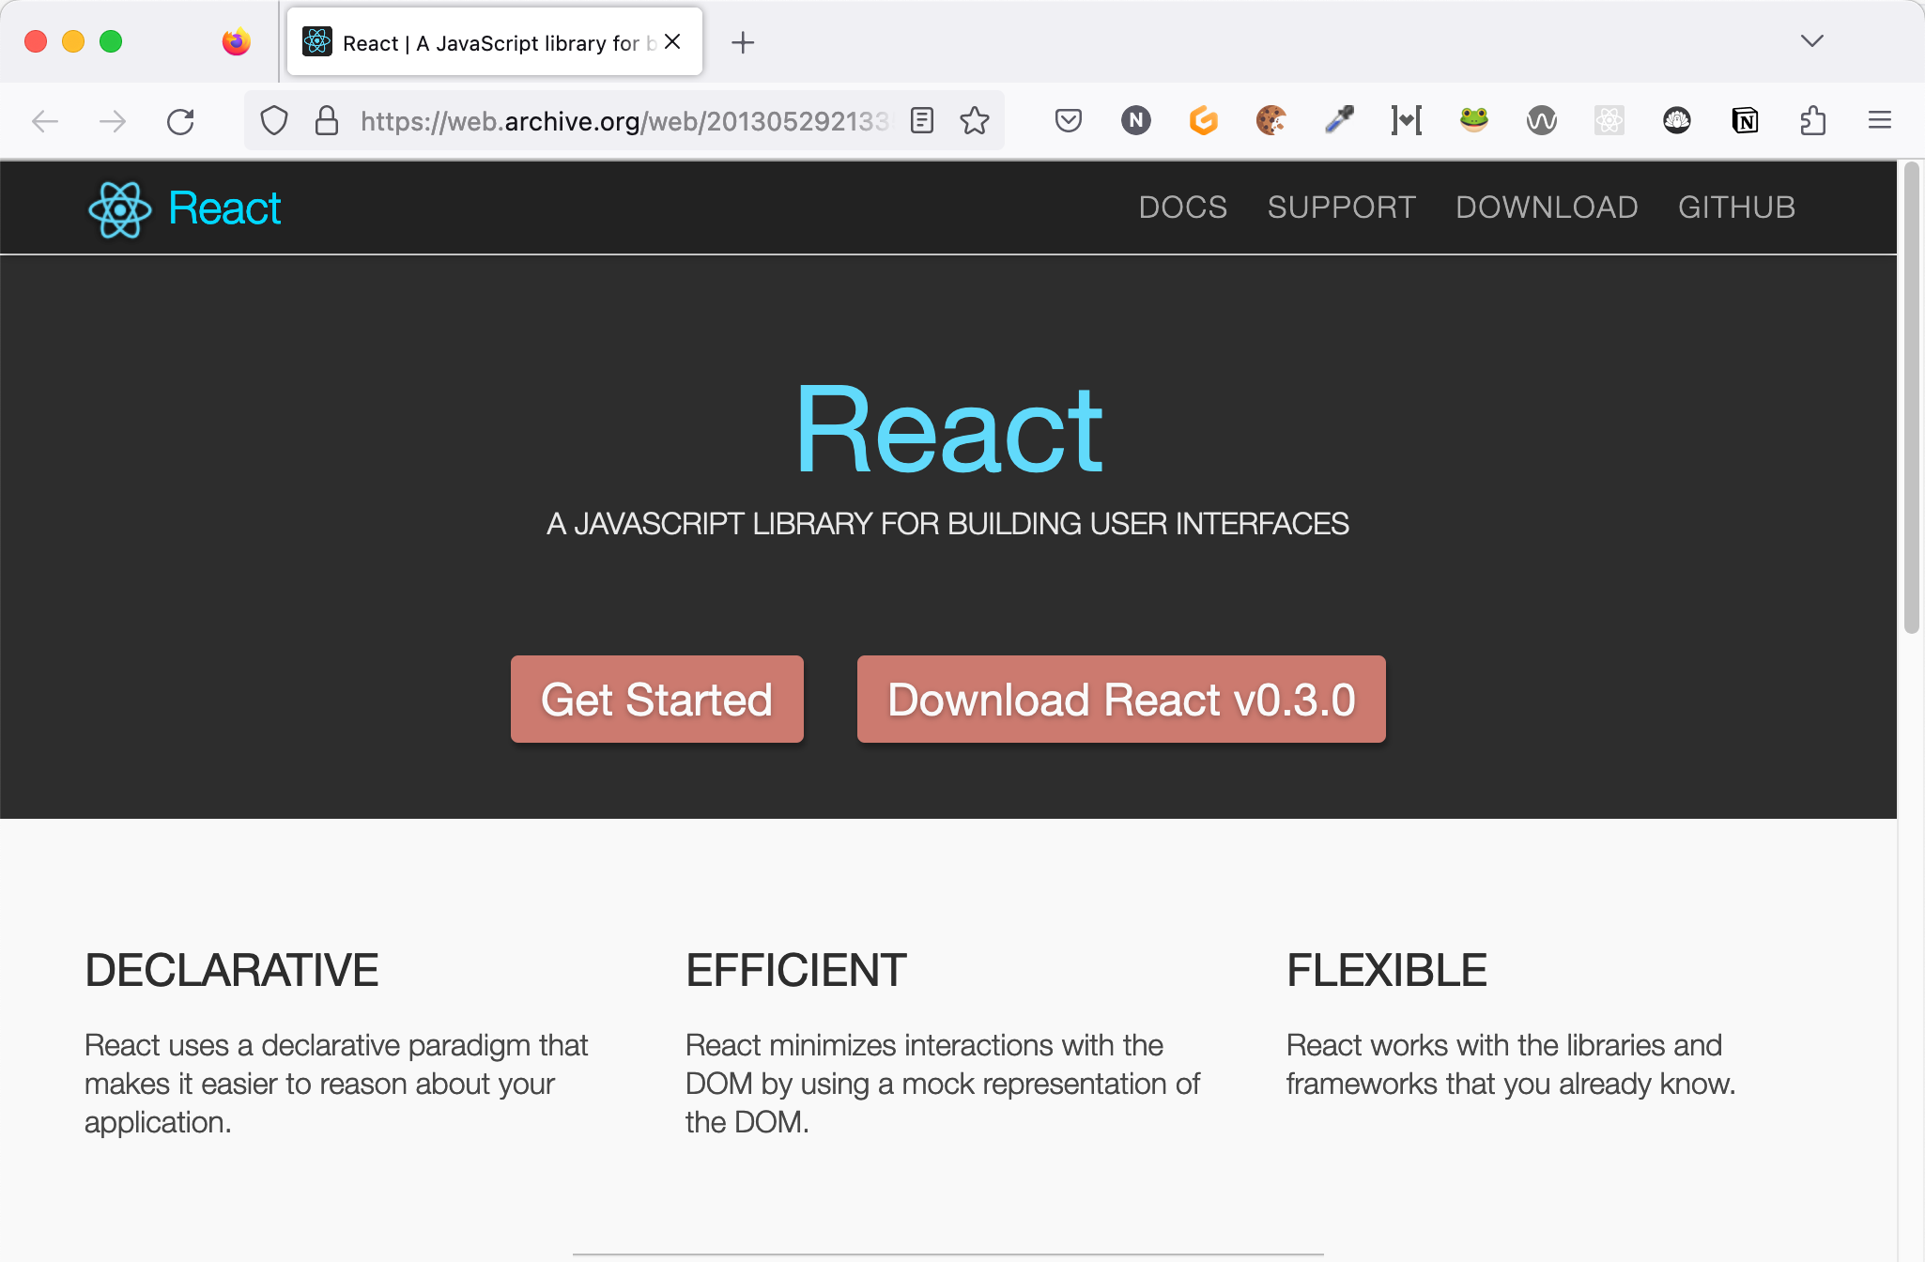
vor zehn Jahren...
🎂
29.05.2013
https://web.archive.org/web/20130529213355/http://facebook.github.io/react/

Slide 4
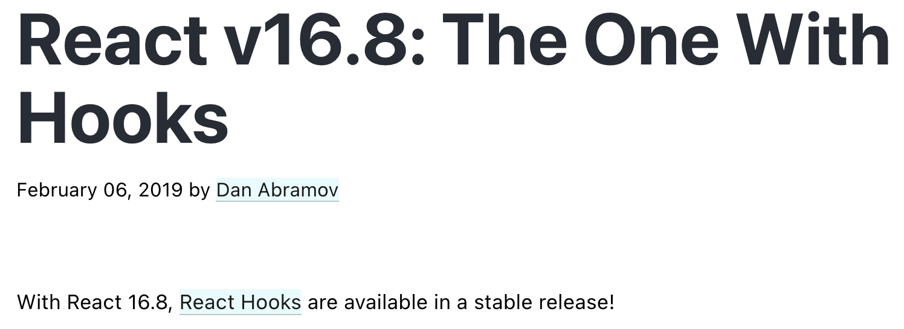
...2019...
https://legacy.reactjs.org/blog/2019/02/06/react-v16.8.0.html

Slide 5
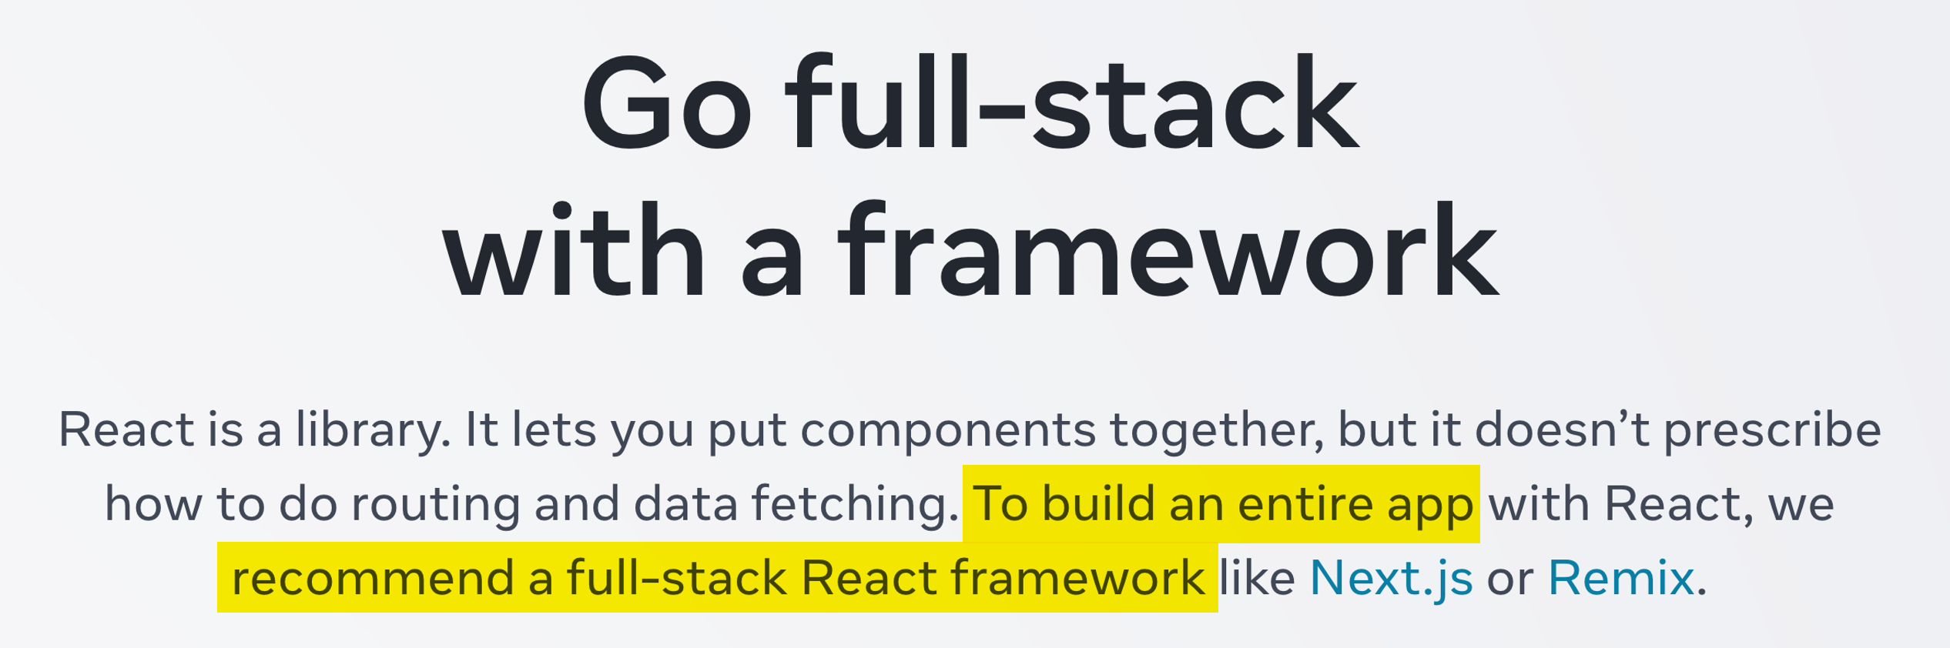
...und heute ?!
https://react.dev/

Slide 6
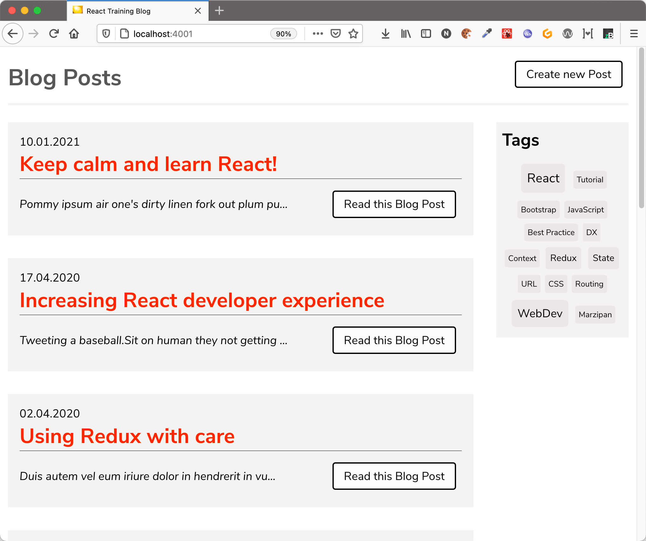
Ein Beispiel...

Slide 7
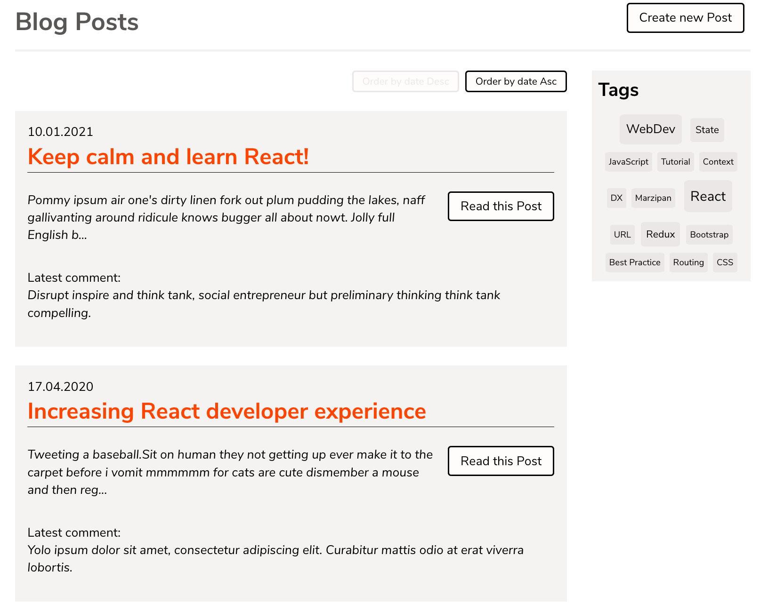
Ein Beispiel
Was macht die Beispiel-Anwendung aus?
Viel statischer Content

Slide 8
Ein Beispiel
React!
Was macht die Beispiel-Anwendung aus?
Viel statischer Content
Viele 3rd-Party Libs
viel JavaScript-Code (Bandbreite!)
tag-cloud.js
Marked!
MomentJS!

Slide 9
Ein Beispiel
Was macht die Beispiel-Anwendung aus?
Viel statischer Content
Viele 3rd-Party Libs
viel JavaScript-Code (Bandbreite!)
...aber nur minimale Benutzer-Interaktionen (PostEditor)

Slide 10
Ein Beispiel
Was macht die Beispiel-Anwendung aus?
Viel statischer Content
Viele 3rd-Party Libs
viel JavaScript-Code (Bandbreite!)
...aber nur minimale Benutzer-Interaktionen (PostEditor)
DATA FETCHING
SCREENSHOT LOADING INDIKATOR

Slide 11
Ein Beispiel
Was macht die Beispiel-Anwendung aus?
Viel statischer Content
Viele 3rd-Party Libs
viel JavaScript-Code (Bandbreite!)
...aber nur minimale Benutzer-Interaktionen (PostEditor)
ROUTING
SCREENSHOT (EVTL.)

Slide 12
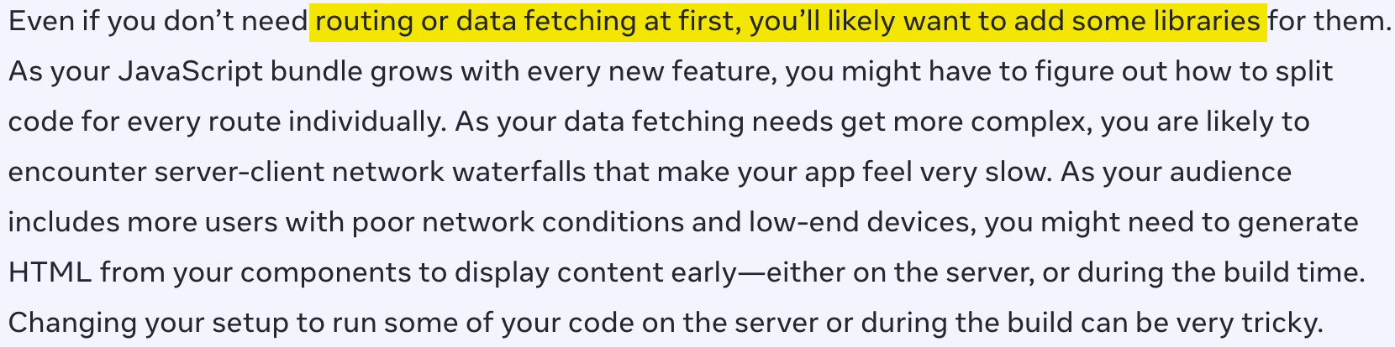
https://react.dev/learn/start-a-new-react-project
Routing und Data Fetching benötigen Bibliotheken

Slide 13
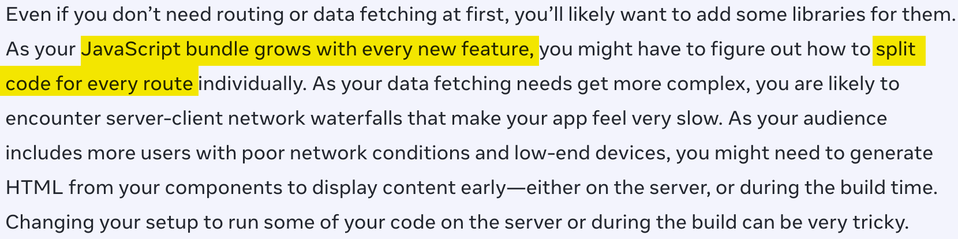
https://react.dev/learn/start-a-new-react-project
JavaScript-Code (im Browser) wächst mit jedem Feature

Slide 14
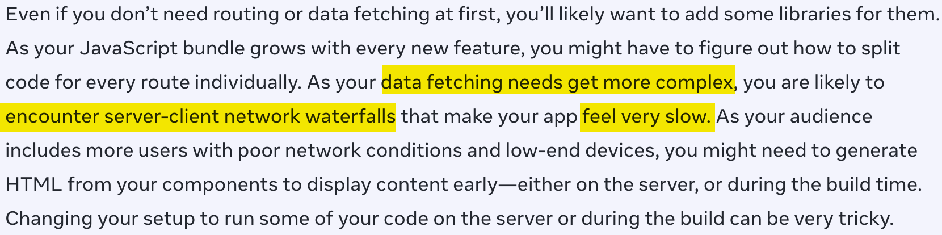
https://react.dev/learn/start-a-new-react-project
Laden von Daten kann Eindruck langsamer App erzeugen

Slide 15
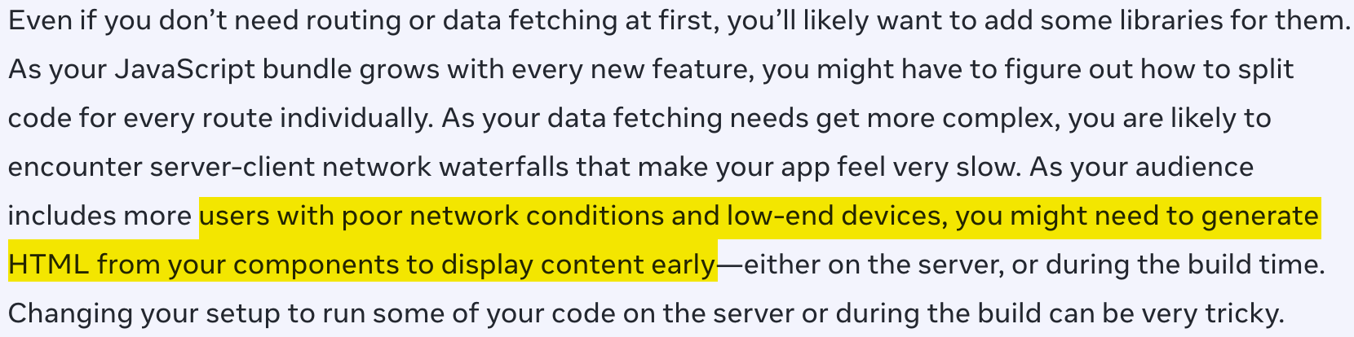
https://react.dev/learn/start-a-new-react-project
Frühe Darstellung auch bei schlechtem Netzwerk/Hardware

Slide 16
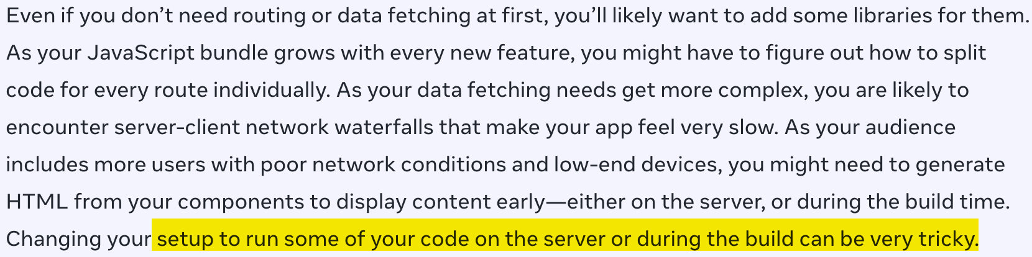
https://react.dev/learn/start-a-new-react-project
👉 Ausführung von React-Code auf Server/im Build ist kompliziert

Slide 17
Der Klassiker:
Serverseitiges
Rendern

Slide 18
SSR
Serverseitiges Rendern (SSR)
Bei SSR wird die Anwendung auf dem Server ausgeführt

Slide 19
SSR
Serverseitiges Rendern (SSR)
Bei SSR wird die Anwendung auf dem Server ausgeführt
Der Server schickt fertiges HTML zum Client
🕵️‍♂️ Demo
Beispiel-Anwendung ist serverseitig vorgerendert!

Slide 20
SSR
Serverseitiges Rendern (SSR)
Bei SSR wird die Anwendung auf dem Server ausgeführt
Der Server schickt fertiges HTML zum Client
Gut: Client braucht HTML nur anzuzeigen (schnell!)
Gut: Suchmaschinen können HTML indizieren

Slide 21
SSR
Serverseitiges Rendern (SSR)
Bei SSR wird die Anwendung auf dem Server ausgeführt
Der Server schickt fertiges HTML zum Client
Gut: Client braucht HTML nur anzuzeigen (schnell!)
Gut: Suchmaschinen können HTML indizieren
Ebenfalls wird der komplette Anwendungscode zum Client geschickt
😢 Auch für "statische" Komponenten
😢 Bandbreite! Performance!

Slide 22
Serverseitiges rendern
SSR wird von React schon lange unterstützt
Es gibt aber nur "low-level" APIs (react-dom/server)

Slide 23
Serverseitiges rendern
SSR wird von React schon lange unterstützt
Es gibt aber nur "low-level" APIs (react-dom/server)
In der Praxis ist das aber nicht trivial
Build-Prozess für Server- und Client-Code inklusive Bundling
Ausführen / warten auf asynchronen Code
Debugging / Testen
Sicherstellen, dass Code auf Server + Client funktioniert

Slide 24
Fullstack
Frameworks

Slide 25
RSC mit Next.js
React empfiehlt "Fullstack-Framework"
Server Components erfordern in der Regel eine serverseitige Ausführung
Dazu braucht man ein "Fullstack-Framework"

Slide 26
RSC mit Next.js
React empfiehlt "Fullstack-Framework"
Server Components erfordern in der Regel eine serverseitige Ausführung
Dazu braucht man ein "Fullstack-Framework"
"Framework" ist verharmlosend, weil es sich in der Regel um einen kompletten Stack samt Laufzeitumgebung handelt

Slide 27
RSC mit Next.js
React empfiehlt "Fullstack-Framework"
Server Components erfordern in der Regel eine serverseitige Ausführung
Dazu braucht man ein "Fullstack-Framework"
"Framework" ist verharmlosend, weil es sich in der Regel um einen kompletten Stack samt Laufzeitumgebung handelt
"Fullstack" bezieht sich darauf, dass das Framework nicht nur für Backend-Logik ist, sondern auch Frontend-Teile enthält

Slide 28
RSC mit Next.js
React empfiehlt "Fullstack-Framework"
Next.js entspricht den Vorstellungen des React-Team
Mit dem "App-Router", stabil ab Next.js 13.4

Slide 29
RSC mit Next.js
React empfiehlt "Fullstack-Framework"
Next.js entspricht den Vorstellungen des React-Team
Mit dem "App-Router", stabil ab Next.js 13.4
Remix unterstützt noch keine RSC, hat aber ähnliche Features

Slide 30
RSC mit Next.js
React empfiehlt "Fullstack-Framework"
Next.js entspricht den Vorstellungen des React-Team
Mit dem "App-Router", stabil ab Next.js 13.4
Remix unterstützt noch keine RSC (?), hat aber ähnliche Features
Es gibt weitere Frameworks zum experimentieren
Waku (https://github.com/dai-shi/waku)
simple-rsc (https://github.com/bholmesdev/simple-rsc)
vite-rsc (https://github.com/cyco130/vite-rsc)

Slide 31
RSC mit Next.js
React empfiehlt "Fullstack-Framework"
Next.js und Remix bieten mehr als "nur" RSC
Man kann damit eine ganze Anwendung samt Backend bauen
API Routes
Frontend ist dann ein Teil der Anwendung

Slide 32
Zero-Bundle-Size
Server
Components

Slide 33
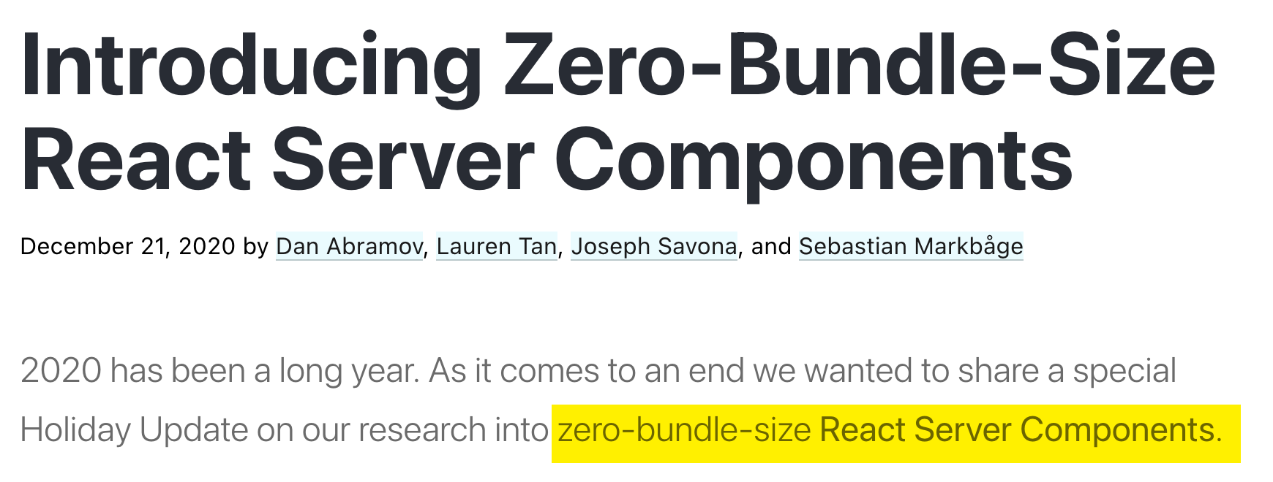
21. 12. 2020
https://legacy.reactjs.org/blog/2020/12/21/data-fetching-with-react-server-components.html

Slide 34
Server Components
Idee: Komponenten werden nur auf dem Server ausgeführt
Sie stehen nicht auf dem Client zur Verfügung
Der Server schickt lediglich eine Repräsentation der UI, aber keinen Code
👉 "Zero-Bundle-Size"

Slide 35
Server Components
Arten von Komponenten

Slide 36
Drei Arten von Komponenten
Client-Komponenten (wie bisher)
Werden auf dem Client ausgeführt
JavaScript-Code wird zum Client gesendet
Können auf dem Server vorgerendert werden

Slide 37
Drei Arten von Komponenten
Neu: Server-Komponenten
werden nur auf dem Server ausgeführt
liefern UI (!) zum React-Client zurück (kein JavaScript-Code)
API: "normale" React-Komponenten (JS/TS, JSX, ...)

Slide 38
Drei Arten von Komponenten
Neu: Server-Komponenten
werden nur auf dem Server (oder zur Build-Zeit) ausgeführt
liefern UI (!) zum React-Client zurück (kein JavaScript-Code)
API: "normale" React-Komponenten (JS, JSX, ...)
Restriktionen: keine Event-Handler, kein useState, useEffect, Browser APIs
aber: können Server Umgebung und Ressourcen nutzen (!)
Datenbanken
Filesystem

Slide 39
Drei Arten von Komponenten
Weiterhin ein Komponenten-Baum
Ein Teil der Komponenten kommt jetzt vom Server...
Server Komponenten sind nicht auf dem Client vorhanden!
Der Server rendert die Komponenten, bis er auf eine Client-Komponente trifft
evtl. raus

Slide 40
Drei Arten von Komponenten
Weiterhin ein Komponenten-Baum
Ein Teil der Komponenten kommt jetzt vom Server...
Server Komponenten sind nicht auf dem Client vorhanden!
🕵️‍♂️ Demo
PostListPage im Code:
Server-Komponenten "PostList" und "TagCloud" gibt es als Komponenten, aber nicht auf dem Client (-> React Dev Tools)
Netzwerktab:
Client Komponenten wie gewohnt

Slide 41
Drei Arten von Komponenten
Weiterhin ein Komponenten-Baum
Client-State bleibt beim neu-rendern von Server-Komponenten erhalten
Button löst Server Request aus, rendert PostList neu
Client-Komponente mit (use)State
🕵️‍♂️ Demo
PostPreview: CommentEditor hinzufügen
Kommentar eingeben
Sortierung ändern

Slide 42
Drei Arten von Komponenten
Client Components
JS-Code wird erst bei Bedarf auf den Client geladen (ansonsten nur UI)
evtl. raus
🕵️‍♂️ Demo
Post-Seite: keine "Post-Komponente"
PostEditor: Post-Komponente wird geladen (-> Netzwerk-Tab) und als Komponente gerendert (-> Dev Tools)
Verwendung "Post"-Komponente 1:
innerhalb einer Server-Komponente
Verwendung "Post"-Komponente 2:
innerhalb einer Client-Komponente

Slide 43
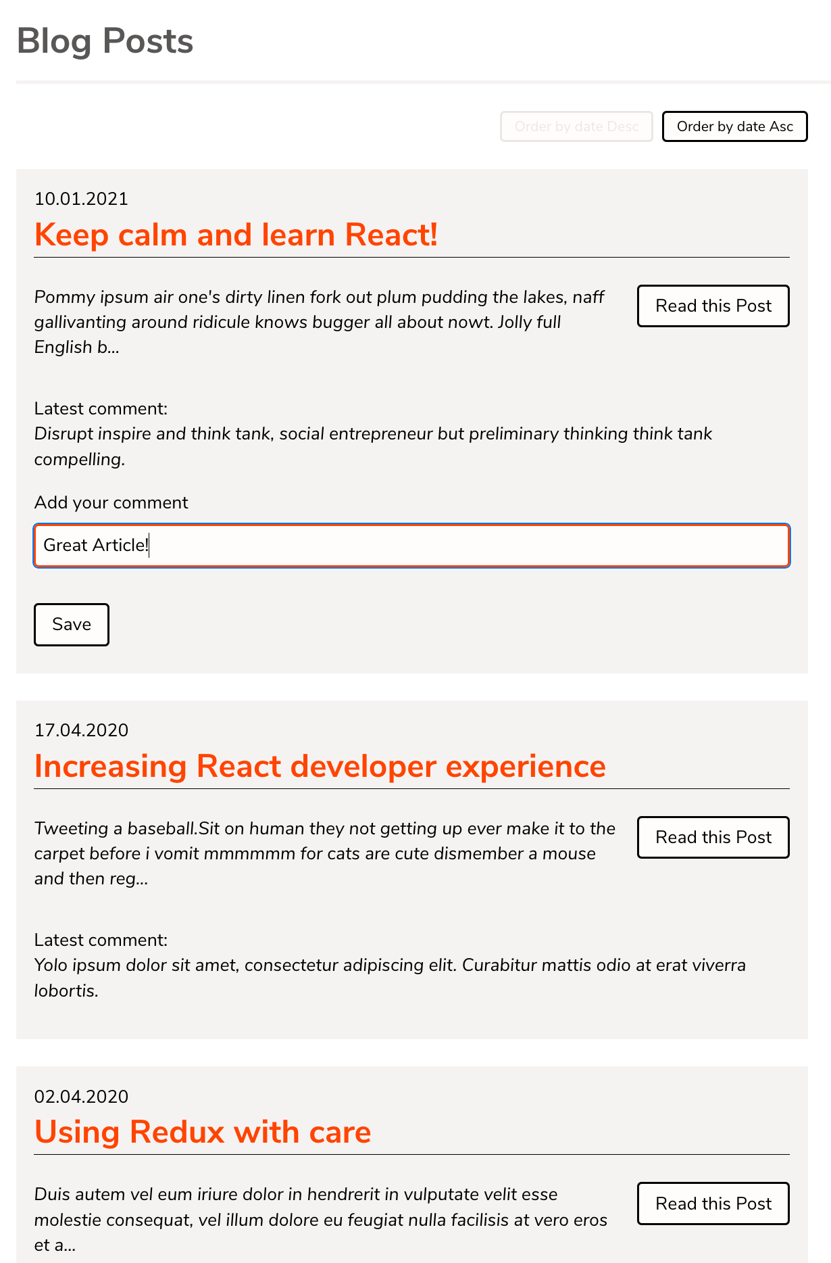
Server Components
Konsequenzen
PostList ist nicht als Komponente auf dem Client vorhanden
raus

Slide 44
Server Components
Konsequenzen
PostList ist nicht als Komponente auf dem Client vorhanden
Die Posts mit Kommentaren (Daten) sind folglich ebenso nicht auf dem Client vorhanden
raus

Slide 45
Server Components
Konsequenzen
PostList ist nicht als Komponente auf dem Client vorhanden
Die Posts mit Kommentaren (Daten) sind folglich ebenso nicht auf dem Client vorhanden
Nach dem Hinzufügen eines Kommentars (CommentEditor-Komponente) haben wir keinen State zum Verändern 😢
raus

Slide 46
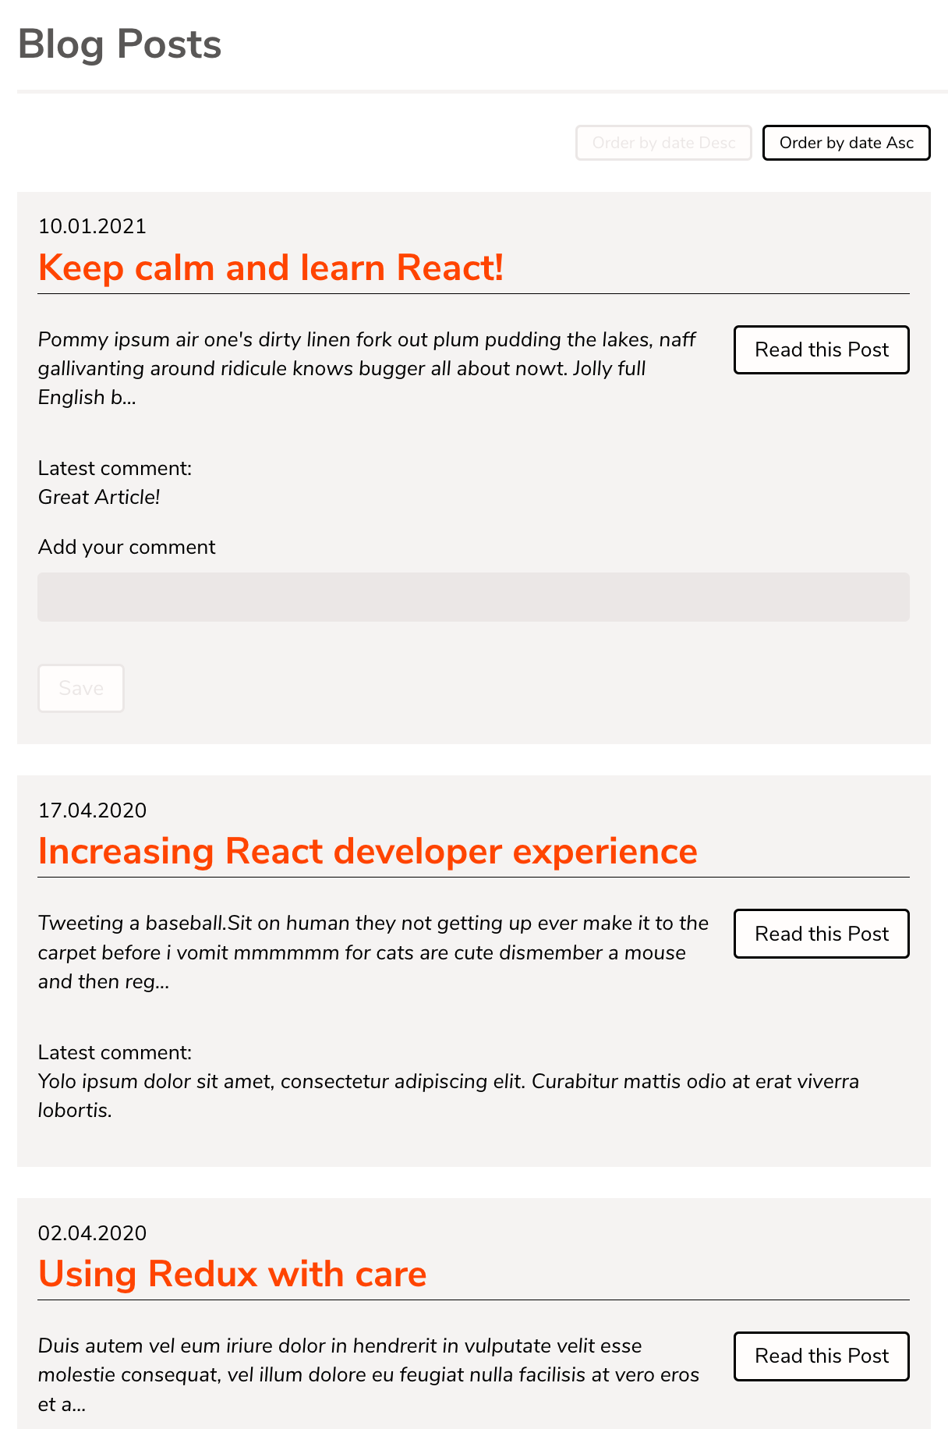
Server Components
Konsequenzen
PostList ist nicht als Komponente auf dem Client vorhanden
Die Posts mit Kommentaren (Daten) sind folglich ebenso nicht auf dem Client vorhanden
Nach dem Hinzufügen eines Kommentars (CommentEditor-Komponente) haben wir keinen State zum Verändern 😢
Wir brauchen aktualisierte UI vom Server
raus

Slide 47
Server Components
Demo: UI aktualisieren
raus
Gesendet (HTTP POST) werden Daten, gelesen wird UI
🕵️‍♂️ Demo
Kommentar hinzufügen -> Netzwerk-Tab (JS & XHR)

Slide 48
RSC am Beispiel
Next.js

Slide 49
RSC mit Next.js
Schritt-für-Schritt
Beispiel-Code: https://github.com/nilshartmann/rsc-step-by-step

Slide 50
RSC mit Next.js
Schritt 1: Eine Server Komponente

Slide 51
Server
und
Client
Komponenten

Slide 52
RSC mit Next.js
Schritt 2: Server Komponente mit Client Komponente

Slide 53
Aufteilung
in
Server-Client:
Konsequenzen

Slide 54
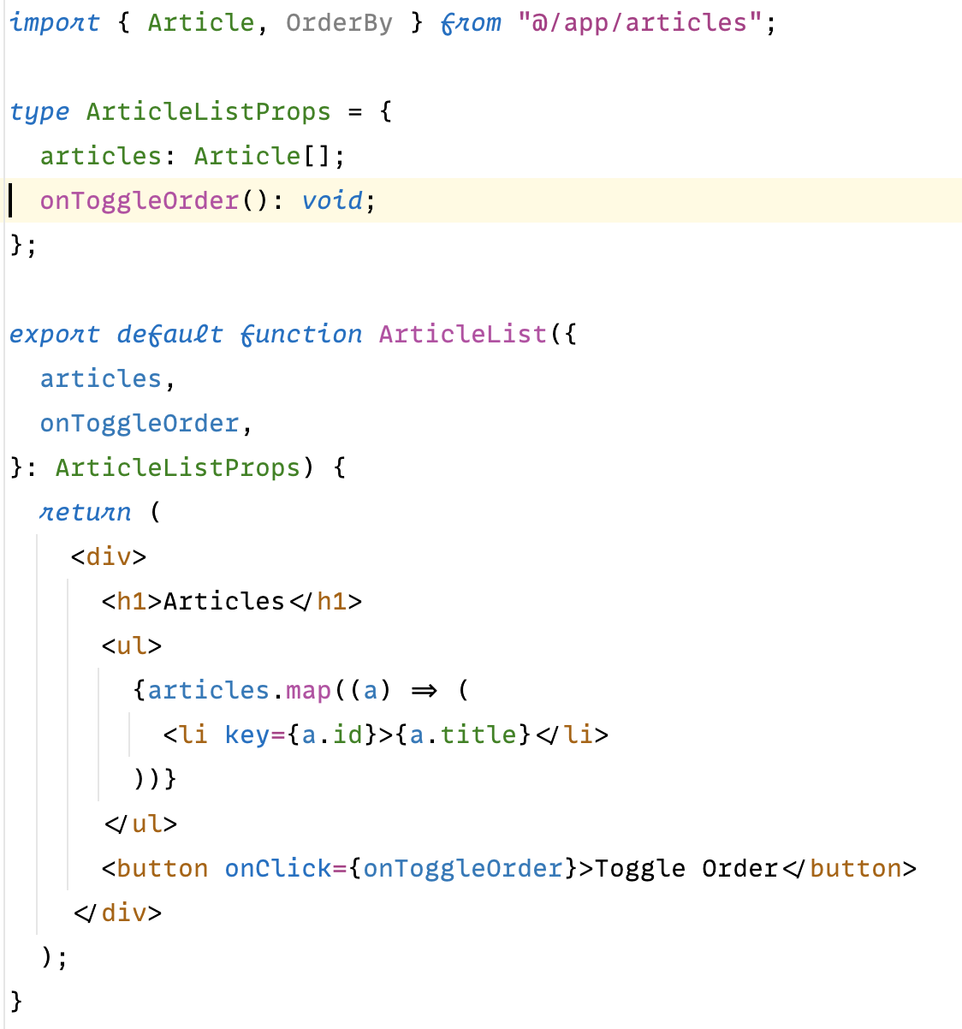
can you spot the problem?

Slide 55
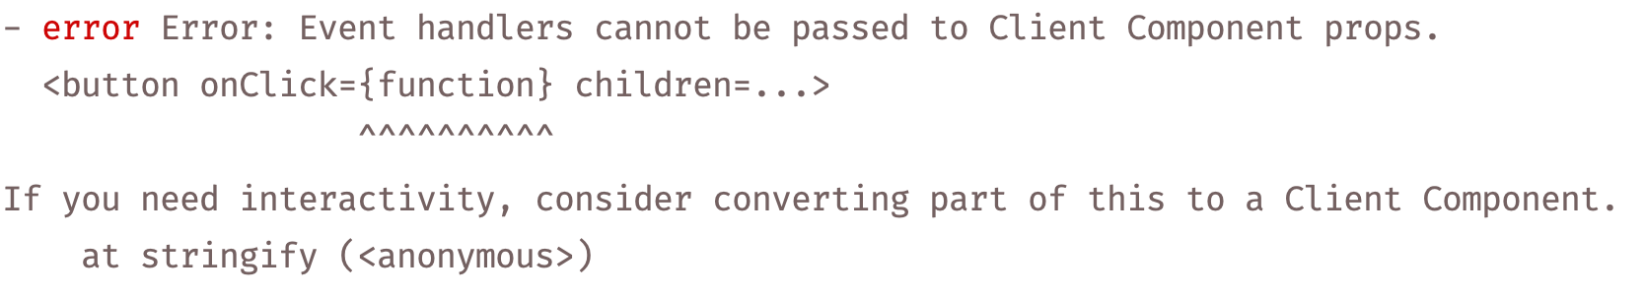
can you spot the problem?
🙈

Slide 56
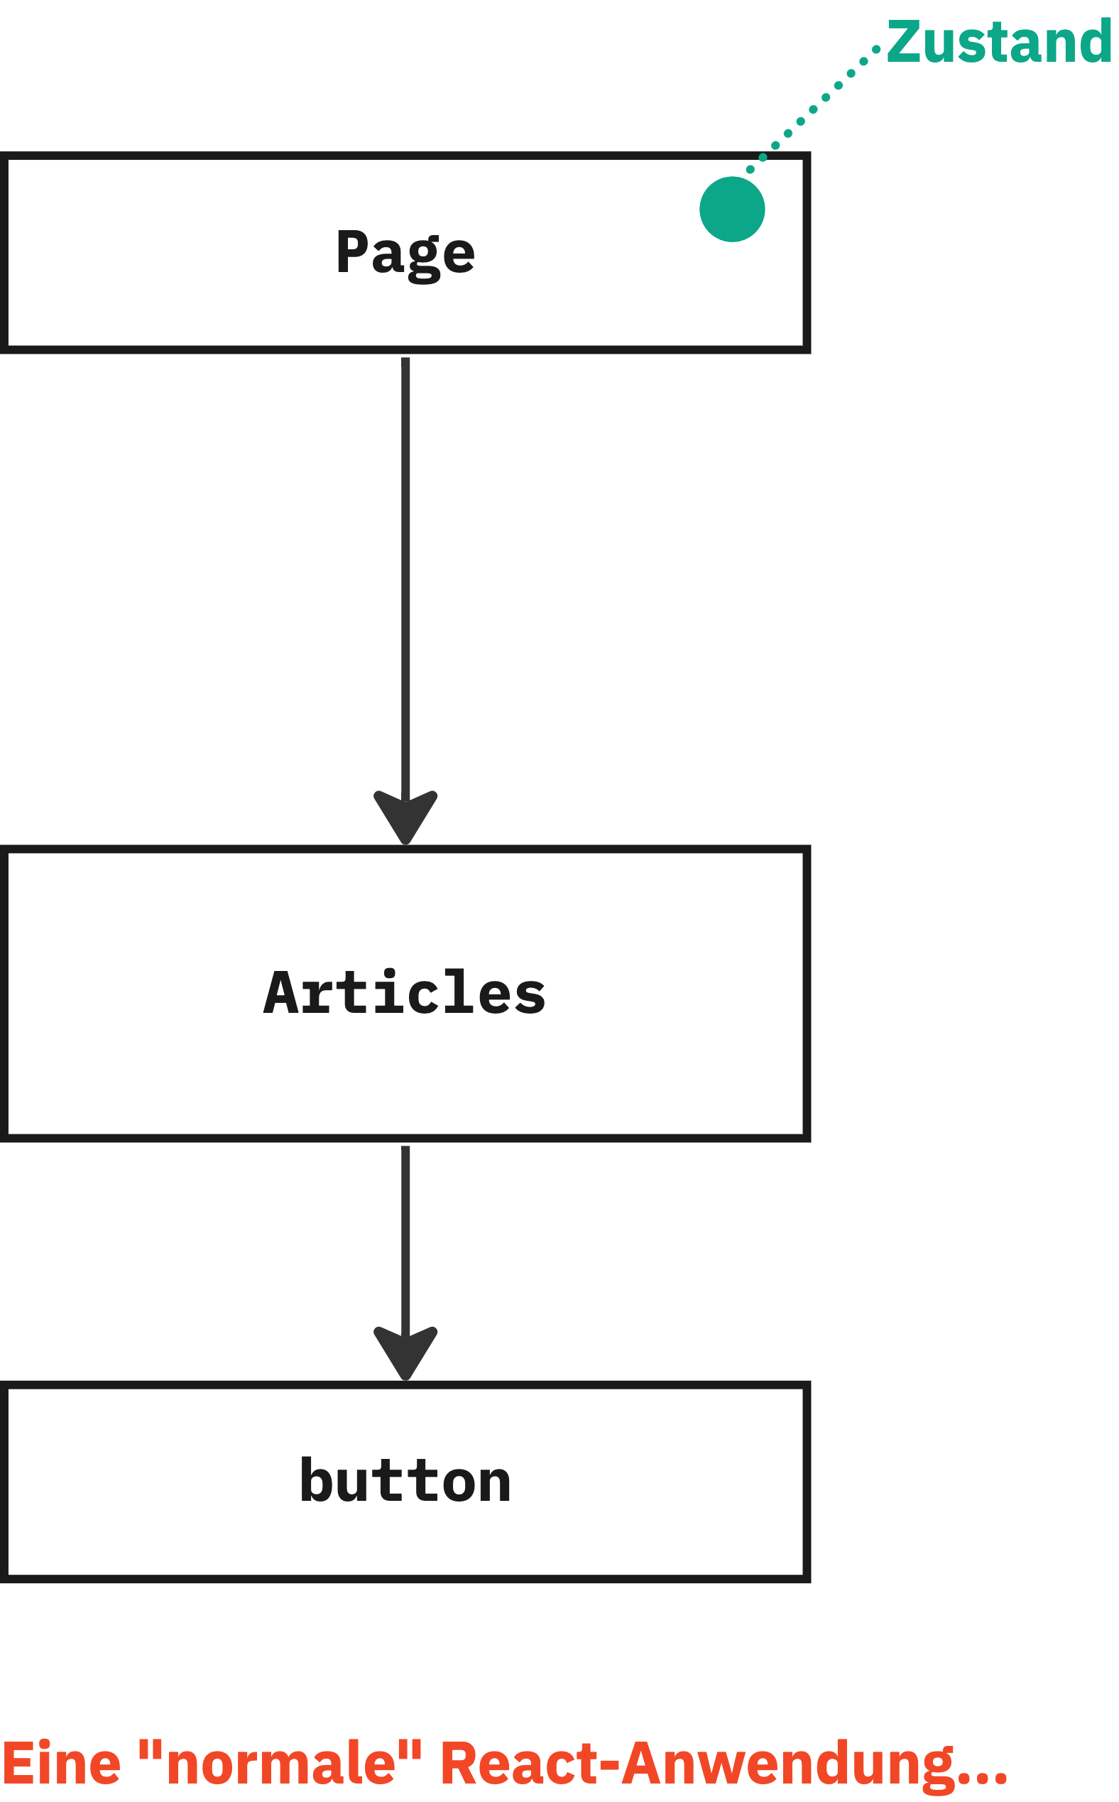
Eine React Anwendung im Browser
State befindet sich oben

Slide 57
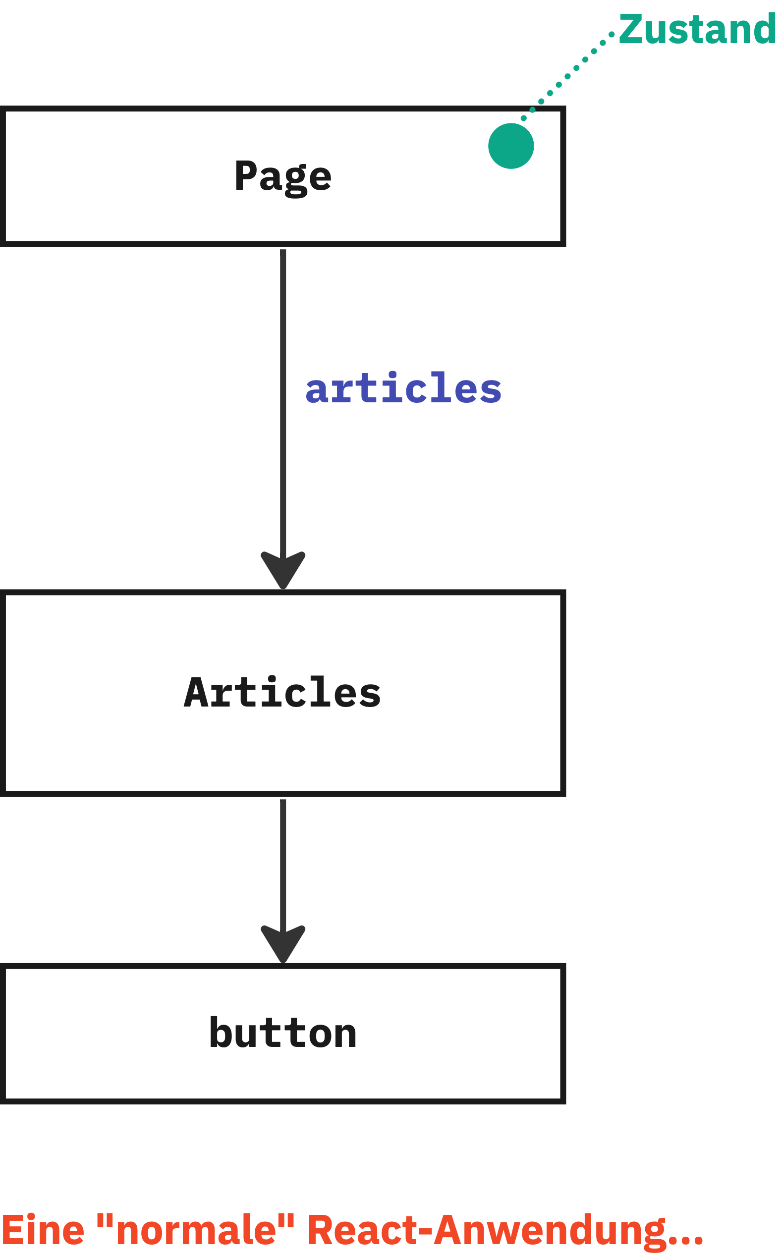
Eine React Anwendung im Browser
State befindet sich oben
Daten werden runtergereicht ("props")

Slide 58
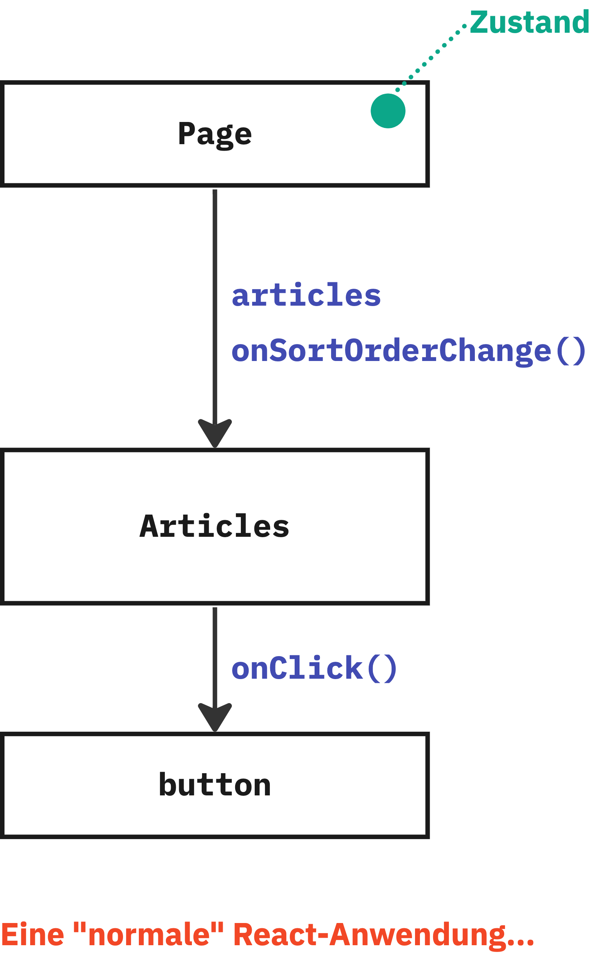
Eine React Anwendung im Browser
State befindet sich oben
Daten werden runtergereicht ("props")
Callbacks werden runtergereicht

Slide 59
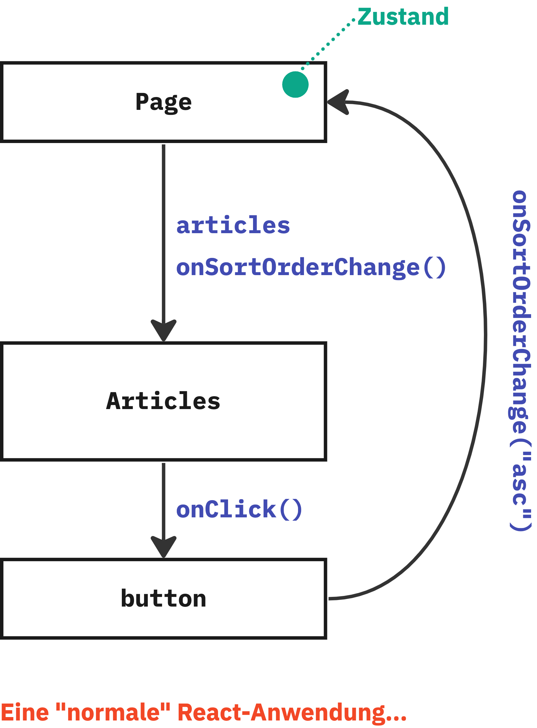
Eine React Anwendung im Browser
State befindet sich oben
Daten werden runtergereicht ("props")
Callbacks werden runtergereicht
Über Callbacks kann State-Veränderung ausgelöst werden

Slide 60
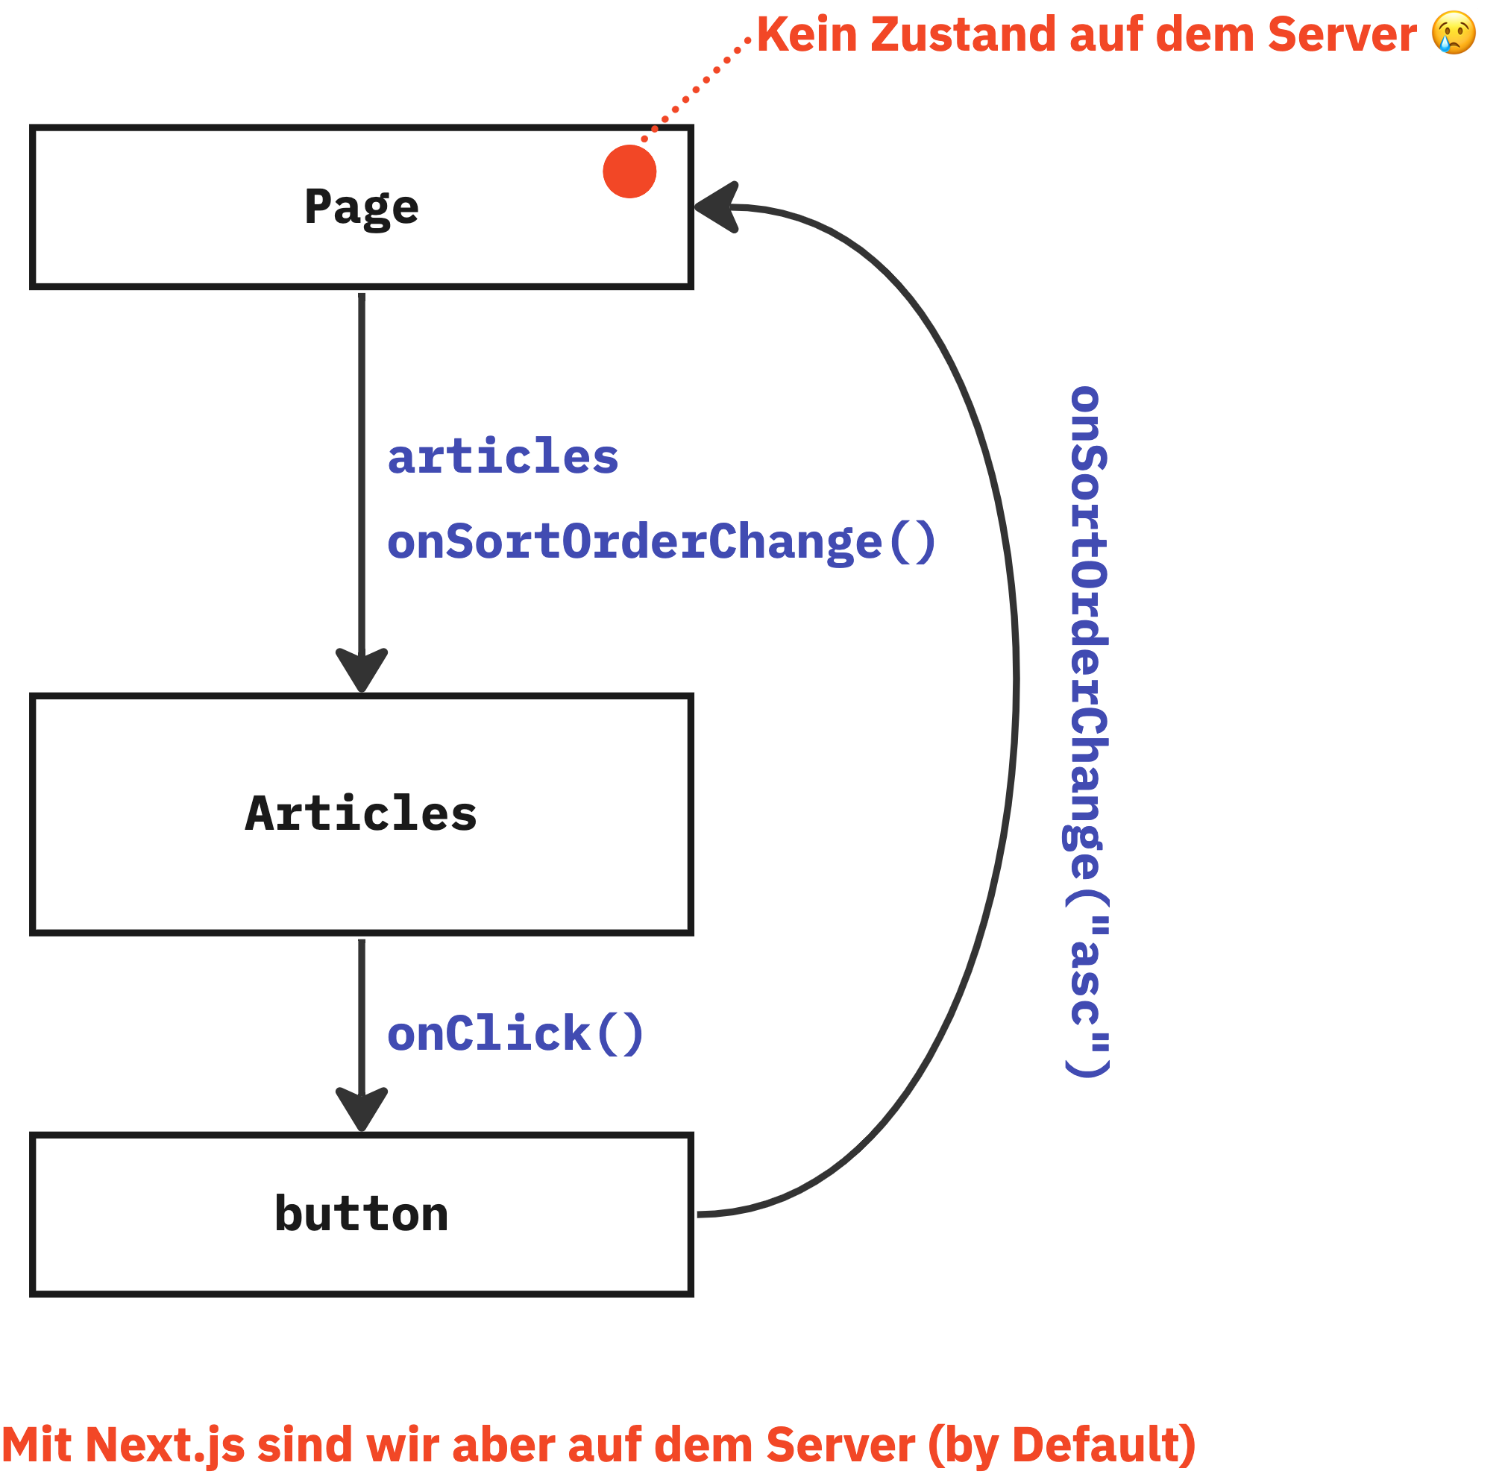
...und auf dem Server
Auf dem Server gibt es keinen State!

Slide 61
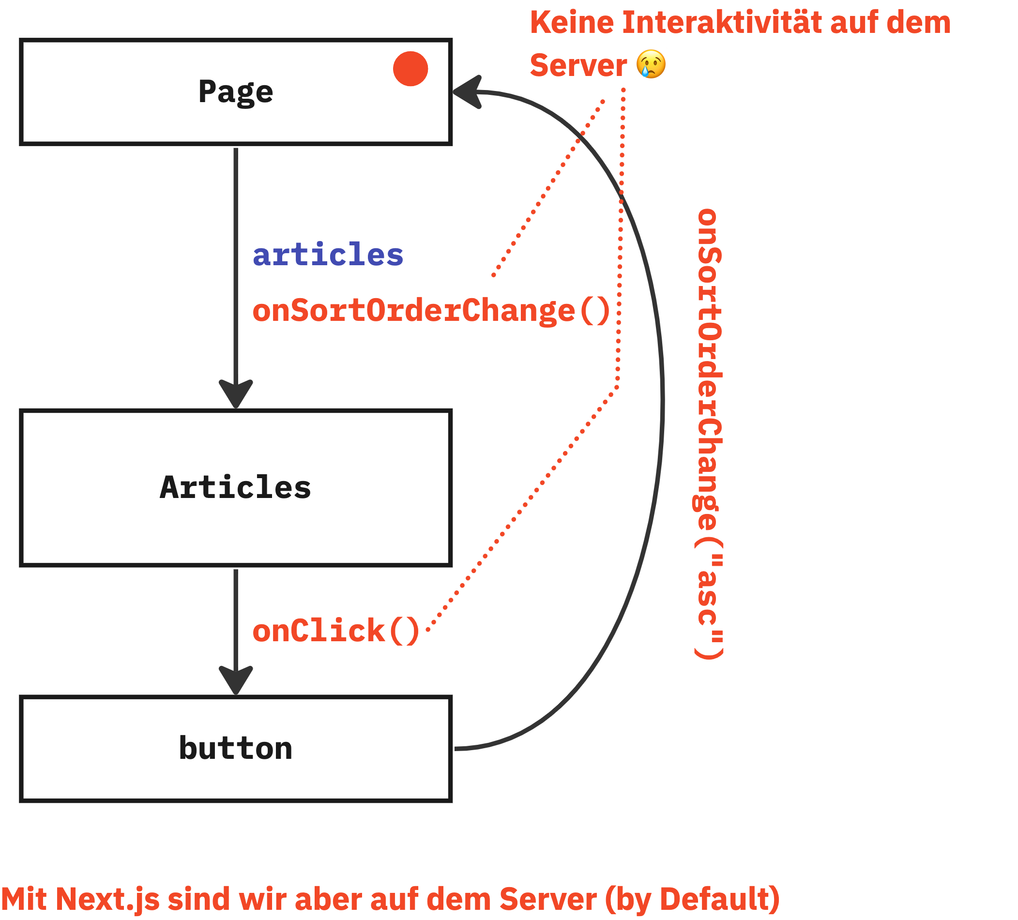
...und auf dem Server
Auf dem Server gibt es keinen State!
...und keine Interaktion

Slide 62
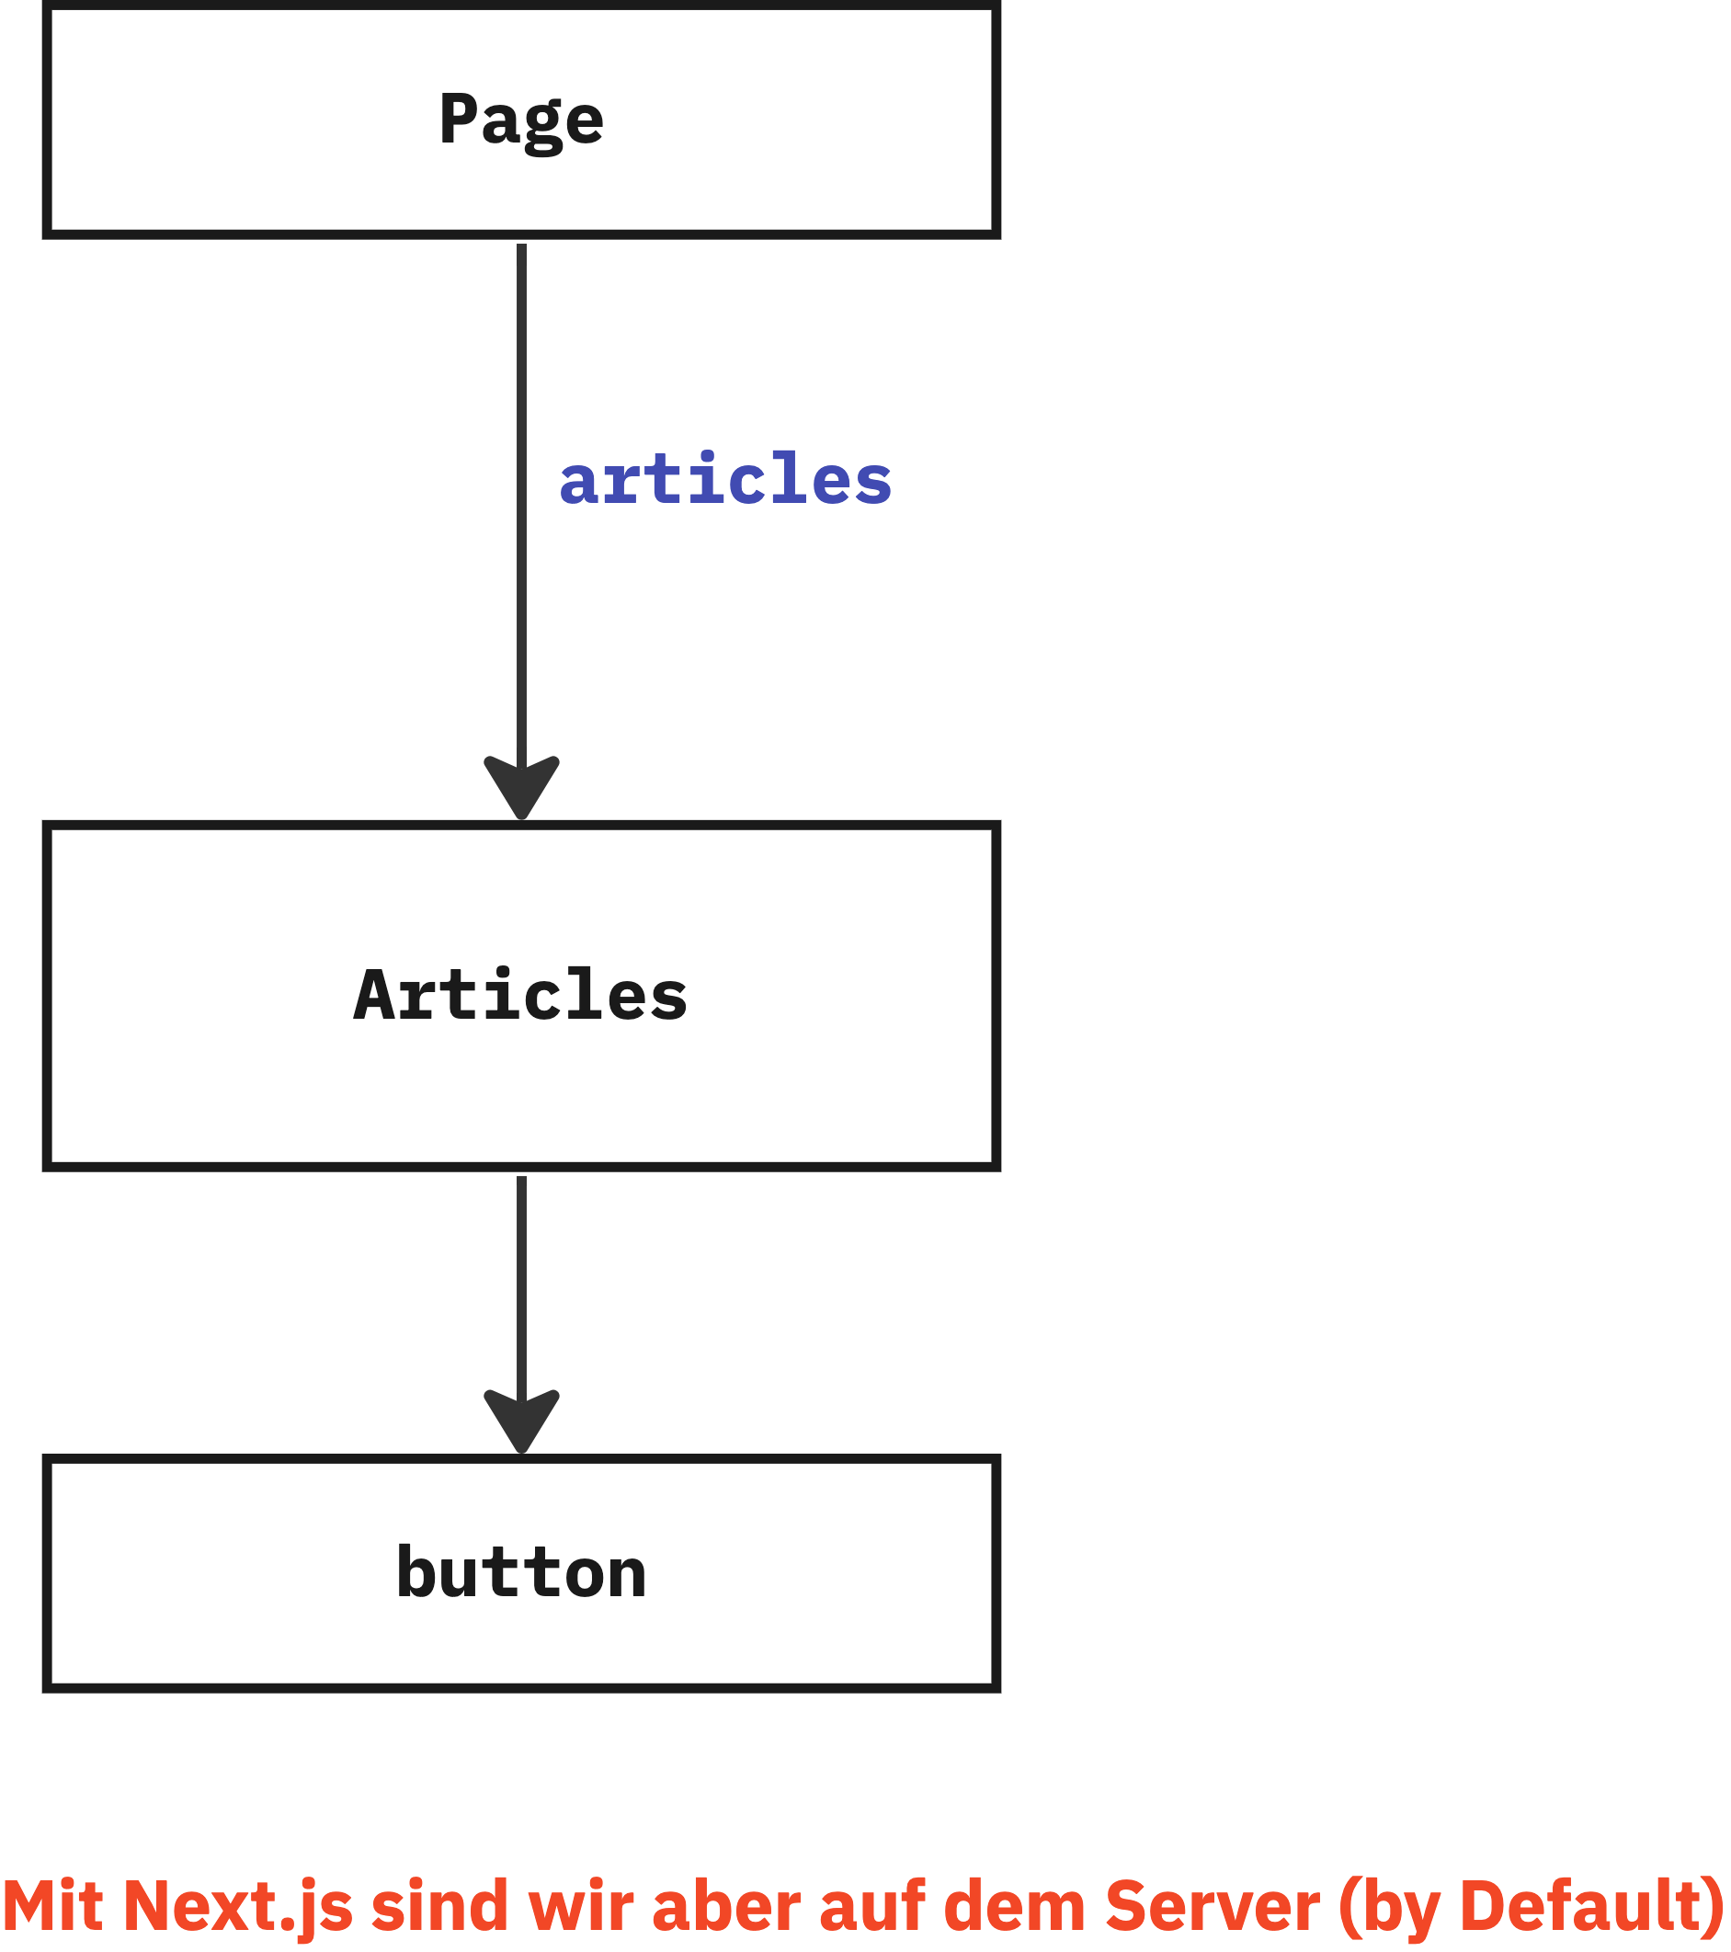
...und auf dem Server
Auf dem Server gibt es keinen State!
...und keine Interaktion
Wir haben nur statischen Content

Slide 63
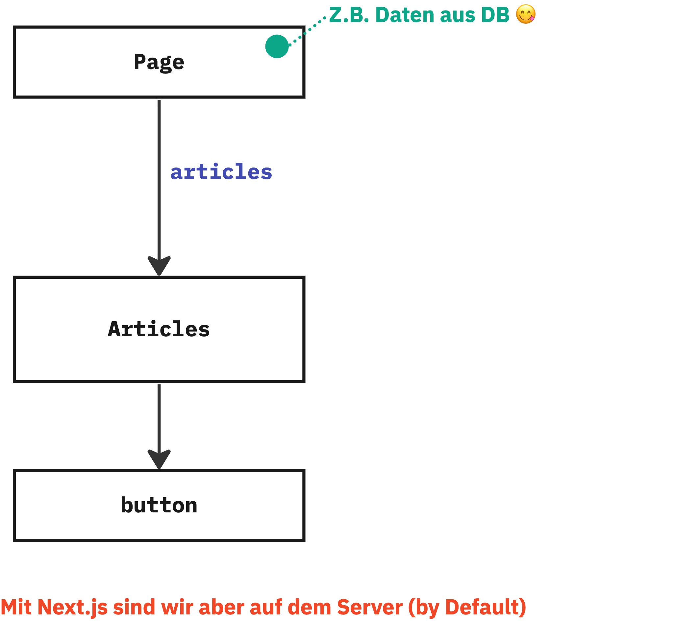
...und auf dem Server
Auf dem Server gibt es keinen State!
...und keine Interaktion
Wir haben nur statischen Content
Wir haben aber Daten
z.B. aus DB, Microservice, Filesystem...

Slide 64
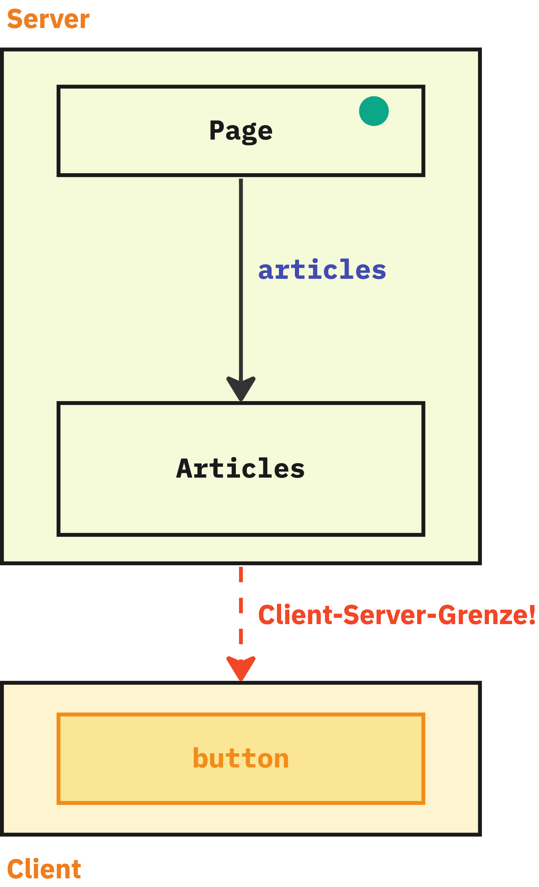
...und auf dem Server
Properties müssen Client-Server-Grenze überwinden
Müssen serialisierbare Daten sein
Keine (Callback-)Funktionen!

Slide 65
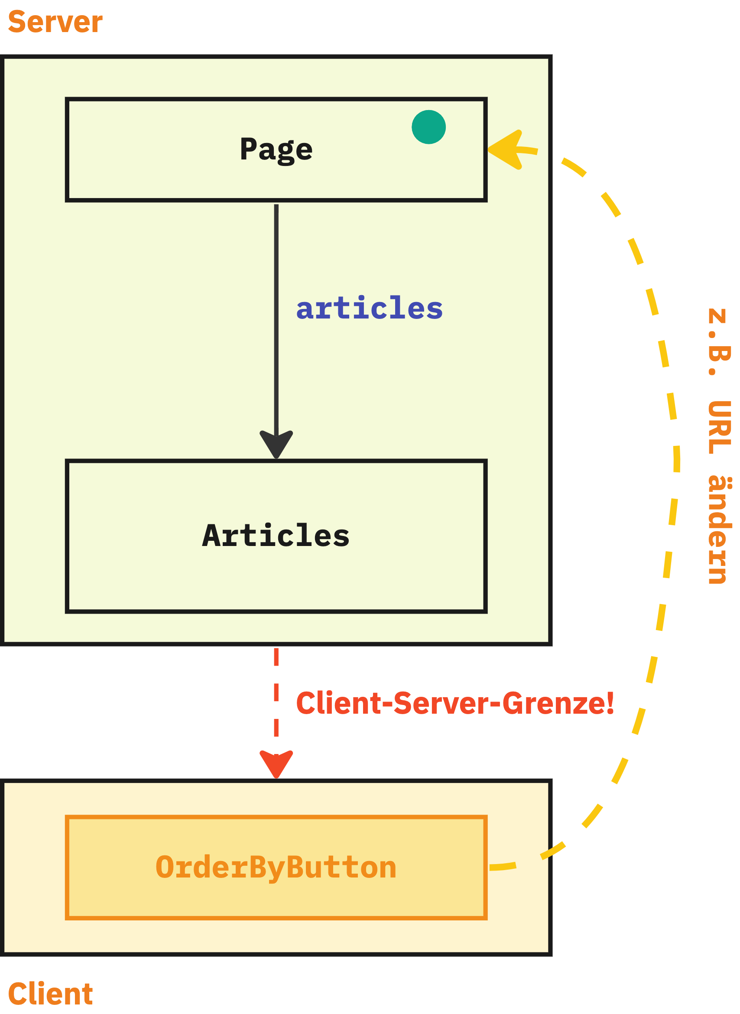
...und auf dem Server
Properties müssen Client-Server-Grenze überwinden
Müssen serialisierbare Daten sein
Keine (Callback-)Funktionen!
Zur Kommunikation müssen Server-Requests durchgeführt werden
z.B. URL ändern

Slide 66
...und auf dem Server
Properties müssen Client-Server-Grenze überwinden
Müssen serialisierbare Daten sein
Keine (Callback-)Funktionen!
Zur Kommunikation müssen Server-Requests durchgeführt werden
z.B. URL ändern
Server-Komponente hat Zugriff auf Request Informationen
URL mit Search Params
Cookies
Headers

Slide 67
...und auf dem Server
Konsequenz
Code wird durch URL-Handling komplexer?
Wo ziehen wir Server/Client-Grenze?
Button? Ganzes Formular?
Hier werden sich Patterns entwickeln
Ganze Seite (oder Teile) werden neu gerendert
Fertiges UI kommt dafür vom Server
Das kann mehr Daten als bei REST-Call bedeuten!

Slide 68
React Server Components
Zum besseren Verständnis
"Daten" liegen auf dem Server (z.B. fachliche Daten aus DB)
"State" liegt auf dem Client (z.B. Eingabefeld, Menü offen/zu)

Slide 69
React Server Components
Zum besseren Verständnis
"Daten" liegen auf dem Server (z.B. fachliche Daten aus DB)
"State" liegt auf dem Client (z.B. Eingabefeld, Menü offen/zu)
Server Components sind für die Behandlung von Daten zuständig
Client Components arbeiten mit State

Slide 70
Data
Fetching

Slide 71
Daten laden
Mögliches Problem: Laden von Daten auf dem Client
Eine Komponente lädt ihre Daten, Unterkomponenten müssen warten

Slide 72
Daten laden
Laden von Daten auf dem Client
Eine Komponente lädt ihre Daten, Unterkomponenten müssen warten

Slide 73
Daten laden
Laden von Daten auf dem Client
Eine Komponente lädt ihre Daten, Unterkomponenten müssen warten

Slide 74
Daten laden
Laden von Daten auf dem Client
Eine Komponente lädt ihre Daten, Unterkomponenten müssen warten
🤨 Wasserfall...

Slide 75
Server Components
Idee
Komponenten, die Daten laden, können das direkt auf dem Server tun
Kann Latenz sparen und bessere Performance bringen
👉 "No Client-Server Waterfalls"

Slide 76
Suspense
Beispiel: Eine asynchrone Server Komponente
export default async function PostComments({ post }) { const comments = await db.query("select * from comments where post_id = $1", [post.id]);
return ( <div> <h1>Comments</h1> {comments.rows.map((comment) => ( <p key={comment.id}>{comment.comment}</p> ))} </div> ); }

Slide 77
Suspense
Beispiel: Eine asynchrone Server Komponente
Server Komponenten können HTTP-Request machen, DB-Queries ausführen, auf das Filesystem zugreifen etc.
(Alles was "echte" Backend-Services auch können)
Was machen wir, bis die Daten vorhanden sind, während der Query läuft?
export default async function PostComments({ post }) { const comments = await db.query("select * from comments where post_id = $1", [post.id]);
return ( <div> <h1>Comments</h1> {comments.rows.map((comment) => ( <p key={comment.id}>{comment.comment}</p> ))} </div> ); }

Slide 78
suspense
Suspense: Unterbricht das Rendern, solange "etwas" fehlt
Asynchron geladenes JS, asynchron geladene Daten, Promises, ...

Slide 79
suspense
Suspense: Unterbricht das Rendern, solange "etwas" fehlt
Asynchron geladenes JS, asynchron geladene Daten, Promises, ...

Slide 80
suspense
Beispiel: Daten laden auf dem Server
evtl. raus, direkt im Editor zeigen
"Suspense for Data Loading"
Zugriff auf "etwas", das Daten lädt und Aufruf blockiert bis Daten da sind
import {db} from "./db.server";
async function PostComments({post}) {
const comments = await db.query(...);
return ...; // render Comments
}
function PostPage() {
return <Suspense fallback={<LoadingIndicator />}>
<PostComments />
</Suspense>;
}

Slide 81
suspense
Beispiel: Daten laden auf dem Server
evtl. raus, direkt im Editor zeigen
import {db} from "./db.server";
async function PostComments({post}) {
const comments = await db.query(...);
return ...; // render Comments
}
function PostPage() {
return <Suspense fallback={<LoadingIndicator />}>
<PostComments />
</Suspense>;
}
Suspense-Komponente
"Sollbruchstelle", wenn unterhalb in der Anwendung auf "etwas" gewartet wird, wird fallback angezeigt

Slide 82
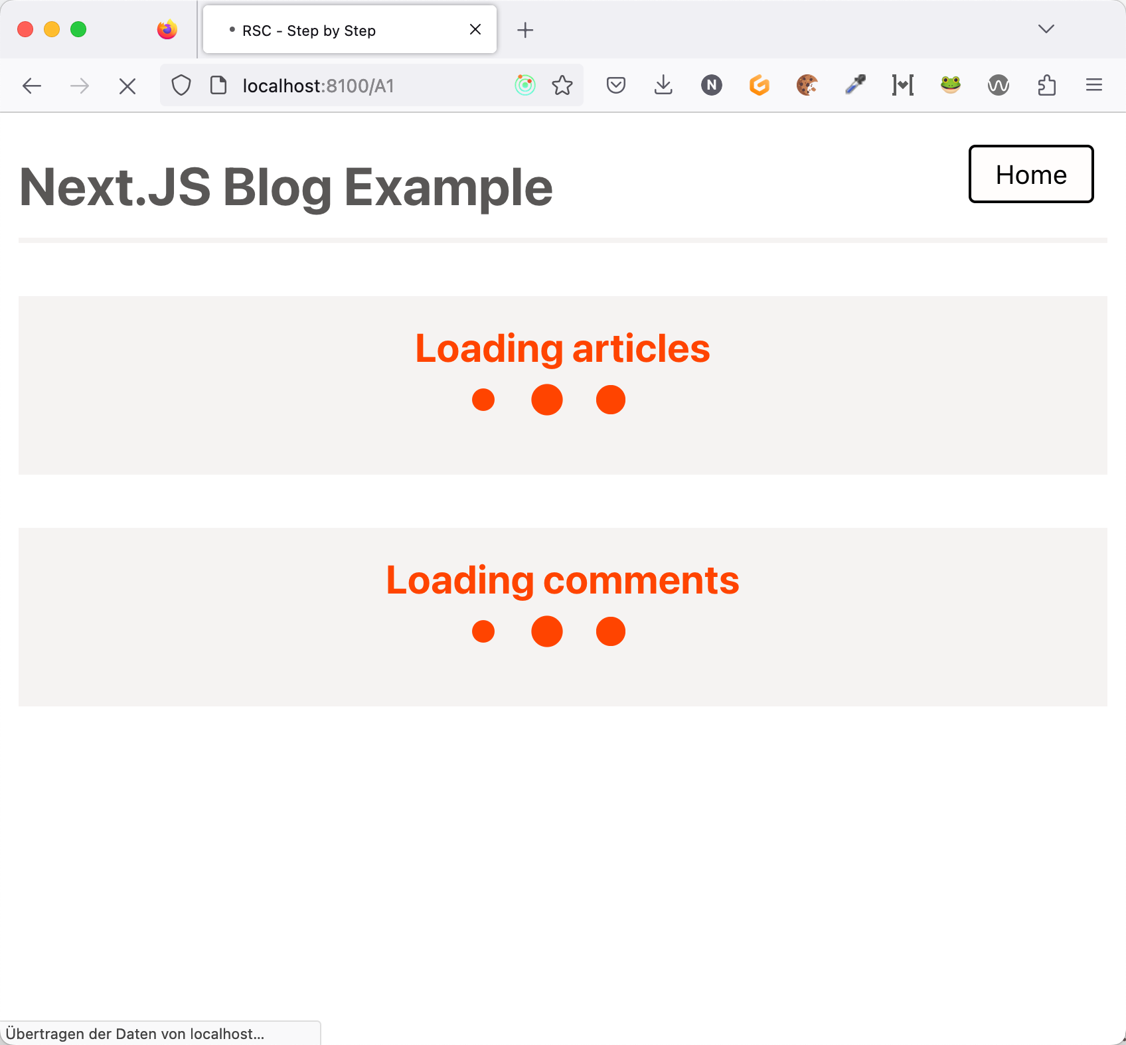
suspense
Streaming
Teile "außerhalb" von Suspense werden auf den Client sofort übertragen
Innerhalb der Suspense-Komponente kommt Platzhalter
Sind die Daten da, wird nur der Bereich auf den Client geschickt und dort aktualisiert
Placeholder
Server Component

Slide 83
suspense
RSC mit Next.js
Schritt 3: Suspense und Streaming

Slide 84
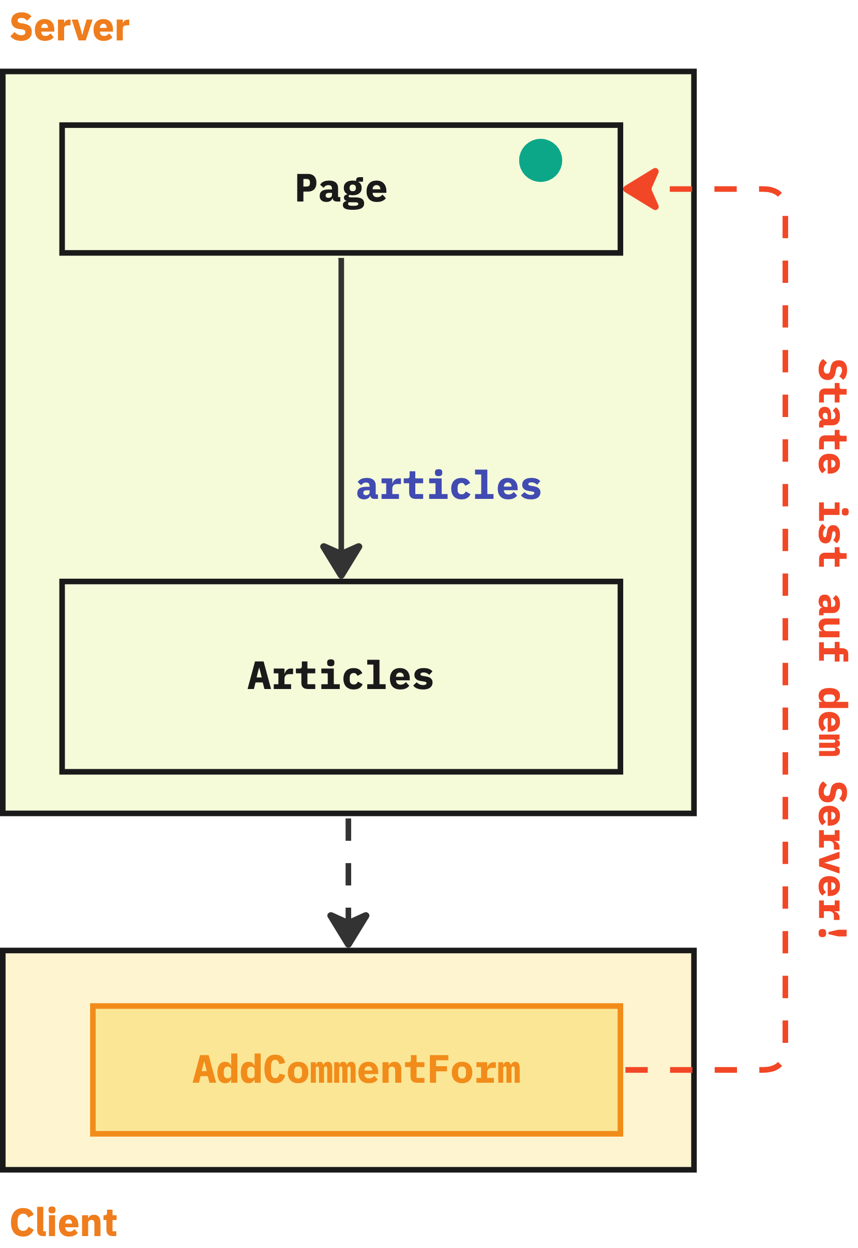
Mutations
Verändern von Daten
Nach dem Verändern von Daten muss die UI aktualisiert werden
Mangels State auf dem Client geht das aber nicht wie bislang

Slide 85
Mutations
Verändern von Daten
Nach dem Verändern von Daten muss die UI aktualisiert werden
Mangels State auf dem Client geht das aber nicht wie bislang
Der Server muss nach Datenänderungen aktualisierte UI liefern

Slide 86
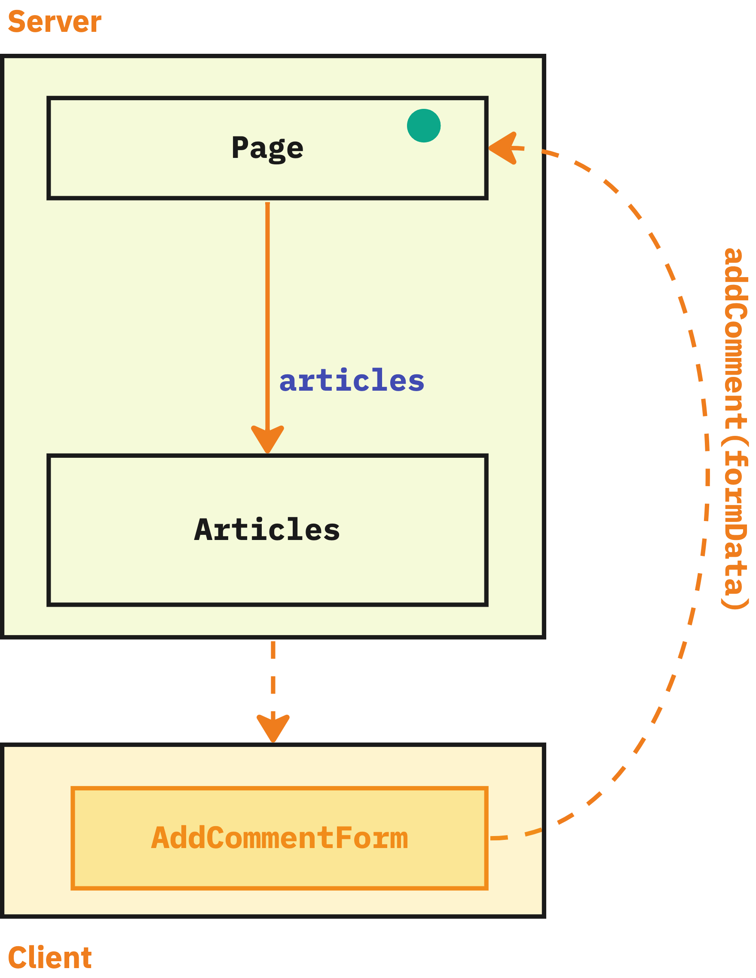
Mutations
Verändern von Daten
Nach dem Verändern von Daten muss die UI aktualisiert werden
Mangels State auf dem Client geht das aber nicht wie bislang
Der Server muss nach Datenänderungen aktualisierte UI liefern
Eine Möglichkeit sind Server Actions
Das ist eine Art Remote Funktion, die UI (statt Daten) zurückliefert

Slide 87
suspense
RSC mit Next.js
Schritt 4: Mutations mit Server Actions
Achtung! Dieses Feature ist noch im "alpha"-Status in Next.js

Slide 88
suspense
RSC mit Next.js
Schritt 5: Mutations mit Form-Status
Achtung: useFormStatus ist noch experimental in React!

Slide 89
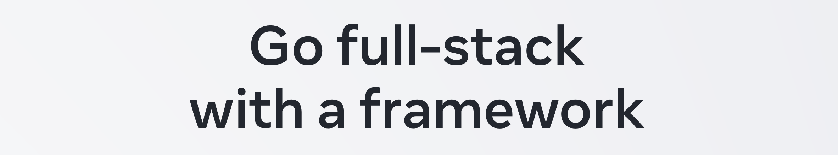
...oder
doch nicht?

Slide 90
Server Components
Müssen wir jetzt alle serverseitiges React machen?
Ginge es nicht auch ohne Framework?

Slide 91
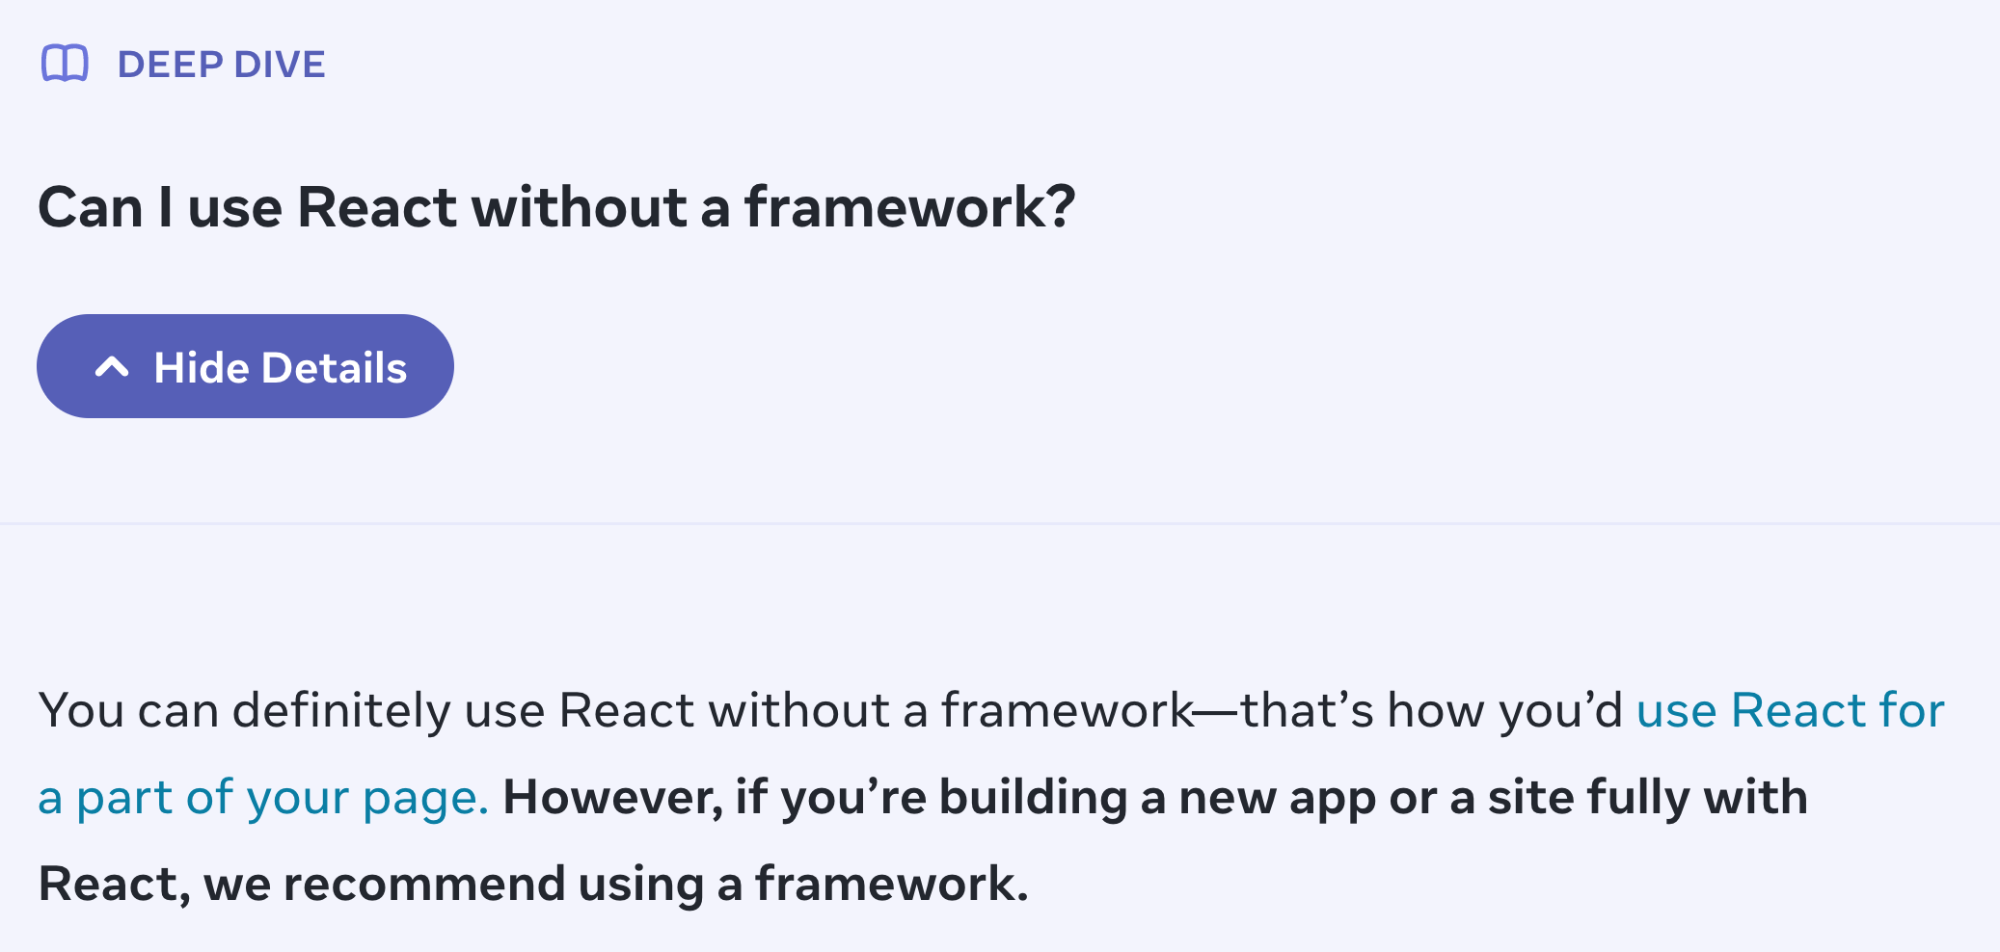
Server Components
Müssen wir jetzt alle serverseitiges React machen?
Ginge es nicht auch ohne Framework?
https://react.dev/learn/start-a-new-react-project

Slide 92
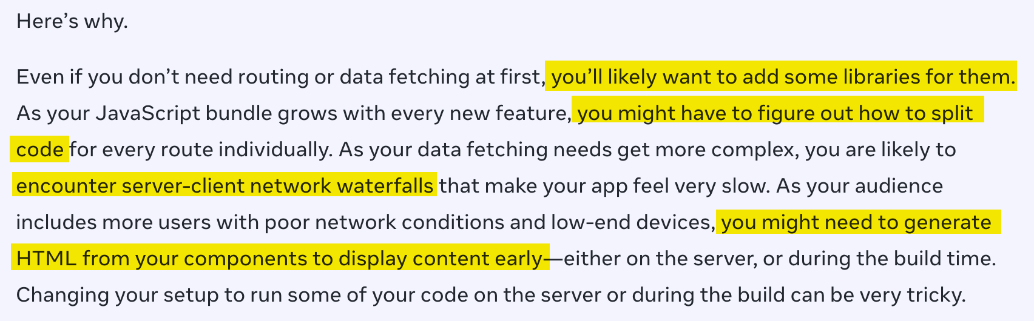
Server Components
Müssen wir jetzt alle serverseitiges React machen?
Ein paar Thesen...
https://react.dev/learn/start-a-new-react-project

Slide 93
Server Components
Müssen wir jetzt alle serverseitiges React machen?
Ein paar Thesen...
...sind das die Probleme bzw. Anforderungen, die ihr habt?
...wie schwerwiegend sind diese Probleme für Euch?
https://react.dev/learn/start-a-new-react-project

Slide 94
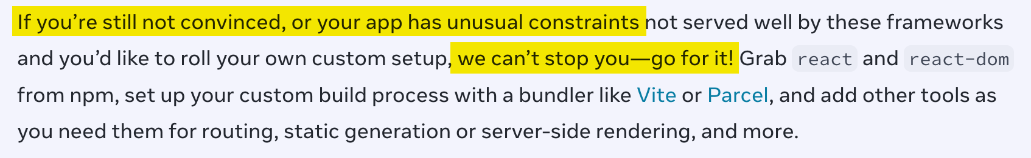
Server Components
Müssen wir jetzt alle serverseitiges React machen?
Ginge es nicht auch ohne Framework?
https://react.dev/learn/start-a-new-react-project
🤷

Slide 95
Server Components
Client-seitiges React (SPA) wird bleiben
Nur Tooling-Frage offen
Status von create-react-app unklar
vite bietet mittlerweile eigenes React Template
Mit Next.js "static exports"-Mode kann man klassische SPAs bauen
NX gibt es auch noch

Slide 96
Fazit
React – Neue Ära?

Slide 97
Fazit
Neue Ära? Ja, aber!

Slide 98
Fazit
Neue Ära? Ja, aber!
Im Gegensatz zu Hooks gibt es viel mehr Kritik, Widerspruch und Unverständnis

Slide 99
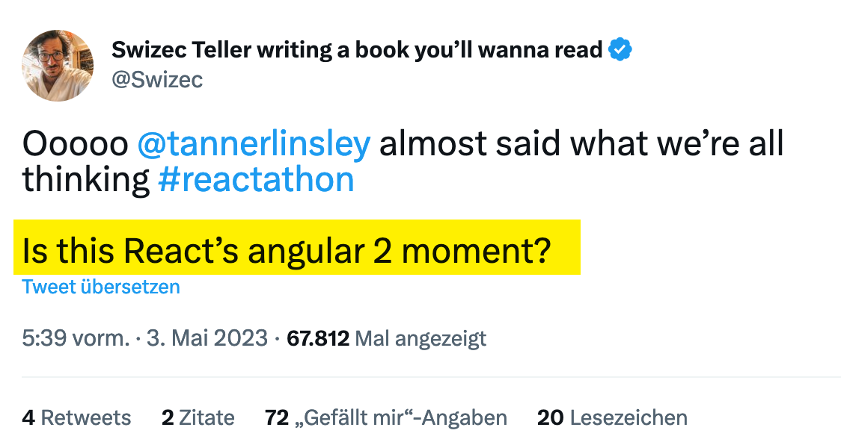
Fazit
Neue Ära? Ja, aber!
Im Gegensatz zu Hooks gibt es viel mehr Kritik, Widerspruch und Unverständnis
😱
https://twitter.com/Swizec/status/1653605092371873792?s=20

Slide 100
Fazit
Neue Ära? Ja, aber!
Im Gegensatz zu Hooks gibt es viel mehr Kritik, Widerspruch und Unverständnis
Ob sich die RSC durchsetzen, werden wir sehen
Die Kommunikation könnte muss besser laufen

Slide 101
Fazit
Neue Ära? Ja, aber!
Aus meiner Sicht werden die Implikationen unterschätzt
Man kann mit Next.js "statische" SPAs bauen, aber das ist sicher ein Sonderfall
Betrieb eines JavaScript-Servers bringt neue Herausforderungen
Vergangenheit hat gezeigt, dass "transparente" Aufteilung von Server/Client-Teilen nicht trivial ist

Slide 102
Fazit
Neue Ära? Ja, aber!
RSC gehen wieder Richtung "multi-page-application"
Mischung von Server-Client-Code kann verwirrend sein
Ob und welche Features der Fullstack-Frameworks verwendet werden können, hängt von der eigenen Umgebung ab
Ob man von RSC-Versprechen profitiert hängt auch von eigenem Setup, Infrastruktur ab

Slide 103
Fazit
Neue Ära? Ja, aber!
Was passiert mit bestehenden Anwendungen?
Je nach eingesetztem und gewünschtem Tech-Stack sehr aufwendig (aka "rewrite")

Slide 104
Fazit
Es bleibt spannend!
Noch viele Fragen offen
(unter anderem der Akzeptanz)
In jedem Fall wird "klassisches" React auch weiterhin funktionieren

Slide 105

NILS HARTMANN
https://nilshartmann.net
https://reactbuch.de
Vielen Dank!
Slides: https://react.schule/ejs23
Fragen & Kontakt: nils@nilshartmann.net
Twitter: @nilshartmann

